Slide 1
Apparatur zur thermischen Trennung
André Betz

Slide 2
Apparatur zur thermischen Trennung
Benötigte Gegenstände

Slide 3
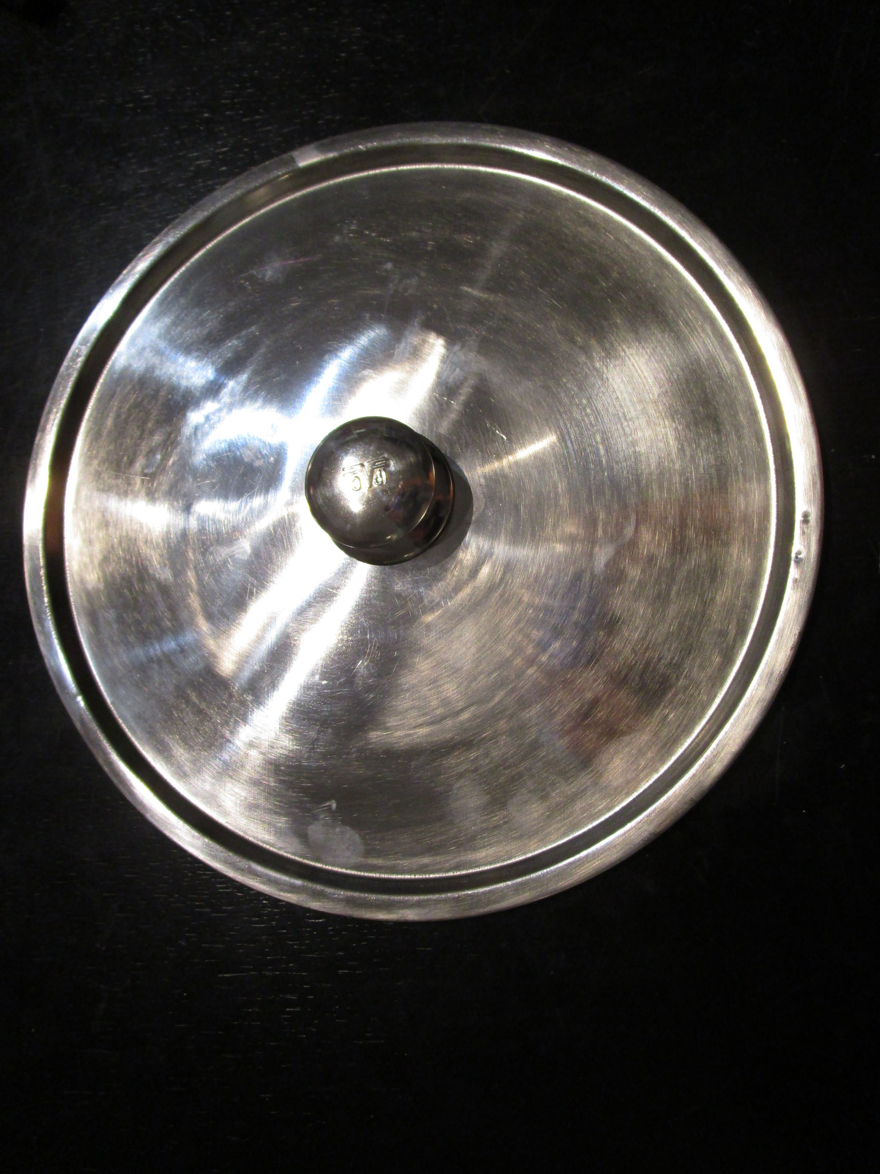
Apparatur zur thermischen Trennung
Universal Topfdeckel 30cm Durchmesser aus Edelstahl

Slide 4
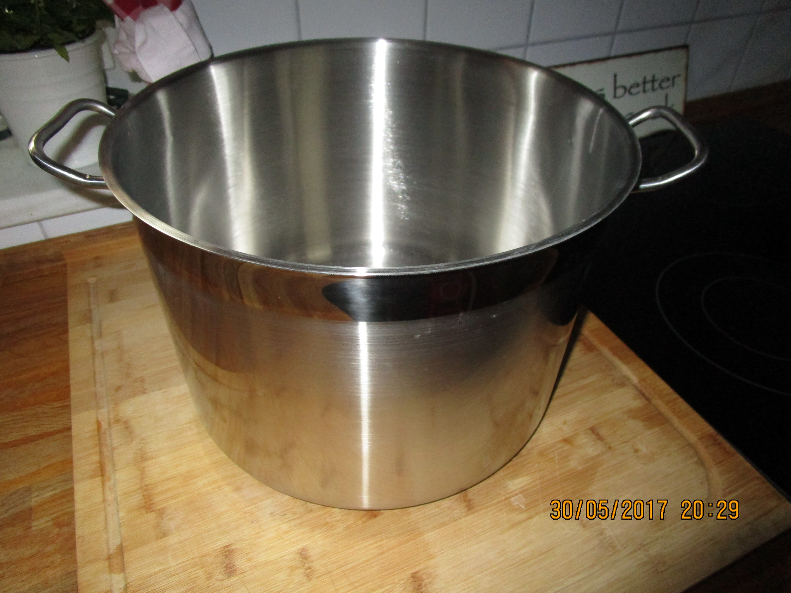
Apparatur zur thermischen Trennung
Topf Durchmesser 30cm, Höhe 22cm für 15l

Slide 5
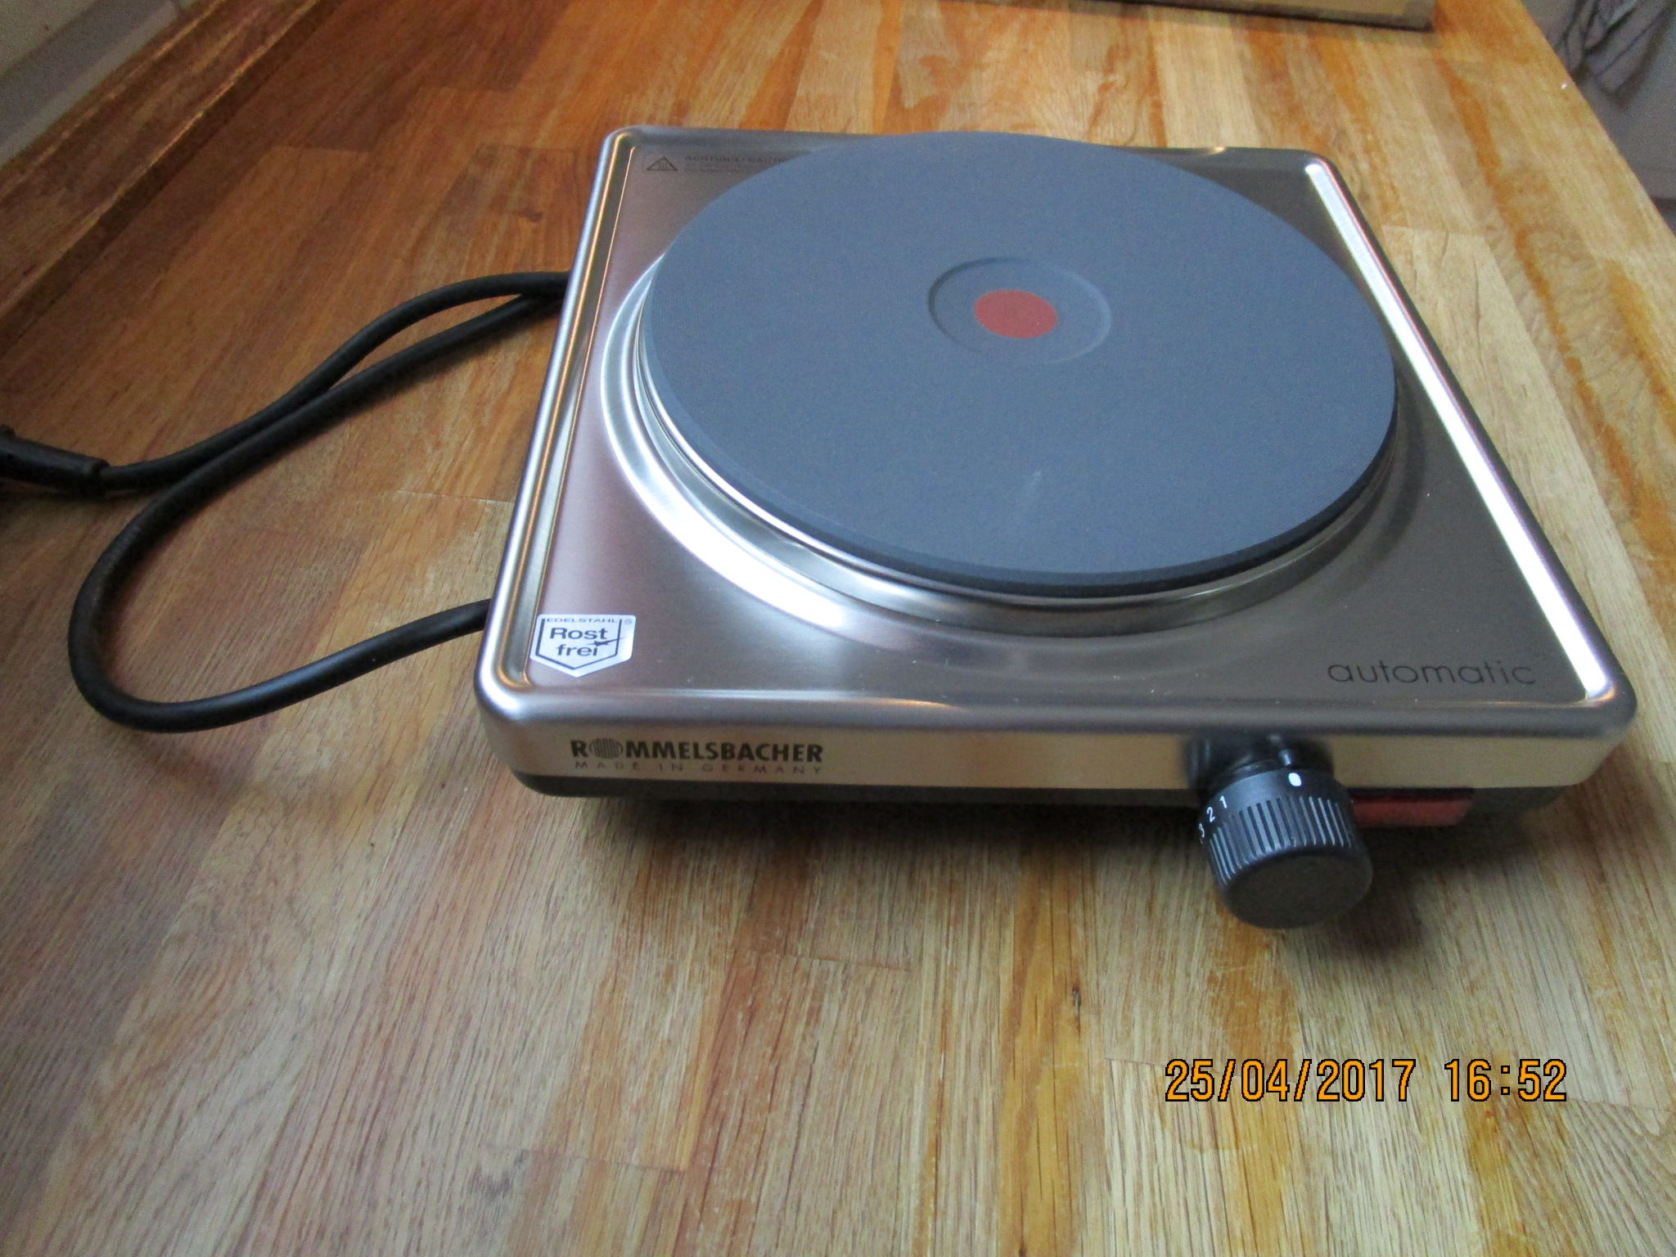
Apparatur zur thermischen Trennung
Elektrische Kochplatte mit 1800W-2000W Leistung, regelbar

Slide 6
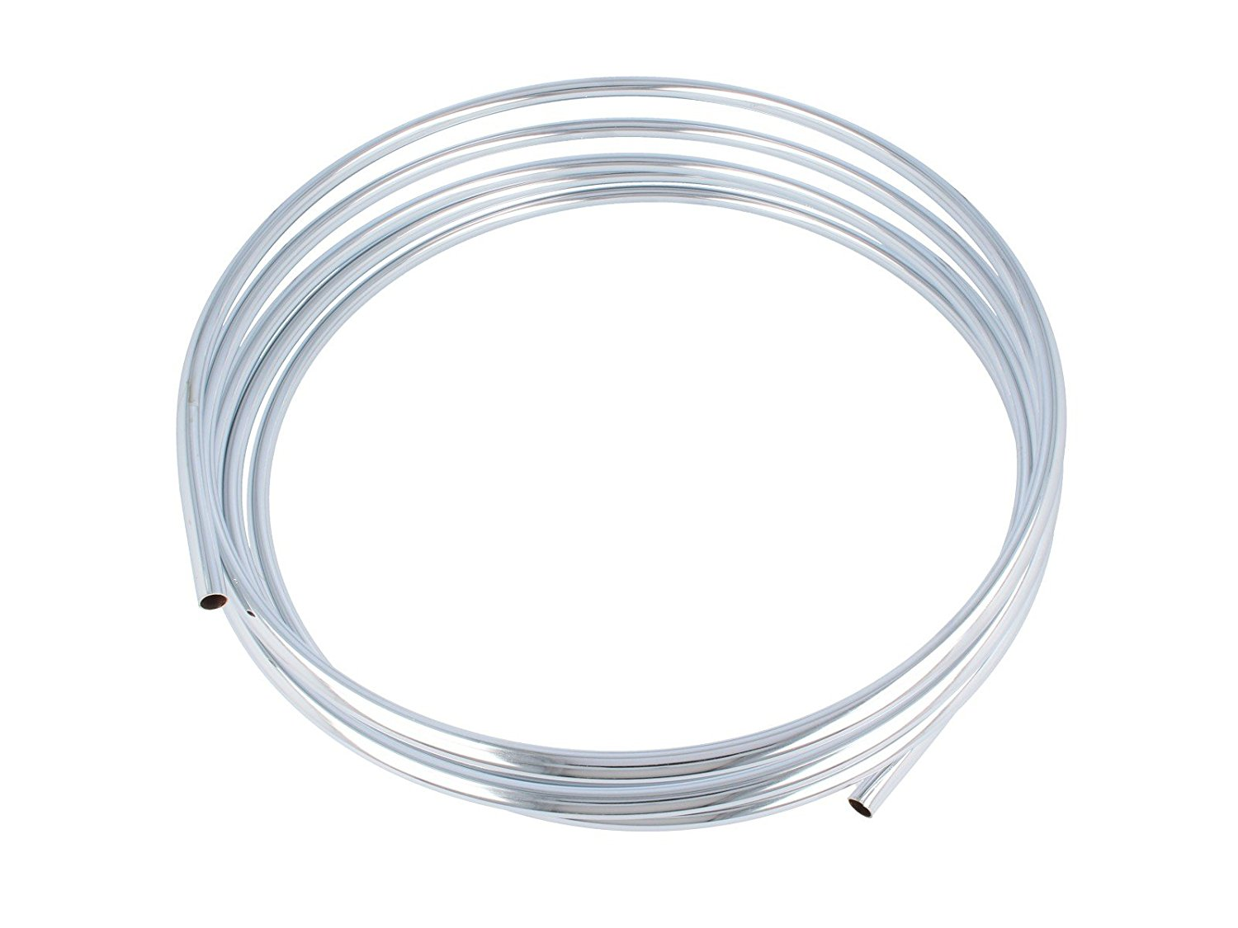
Apparatur zur thermischen Trennung
Kupferrohr 5m lang. Innendurchmesser 10mm Aussendurchmesser 12mm.
Am Besten gleich das Kupferrohr spiralförmig besorgen. So ist es leichter zum Biegen zu einer engeren Spirale.

Slide 7
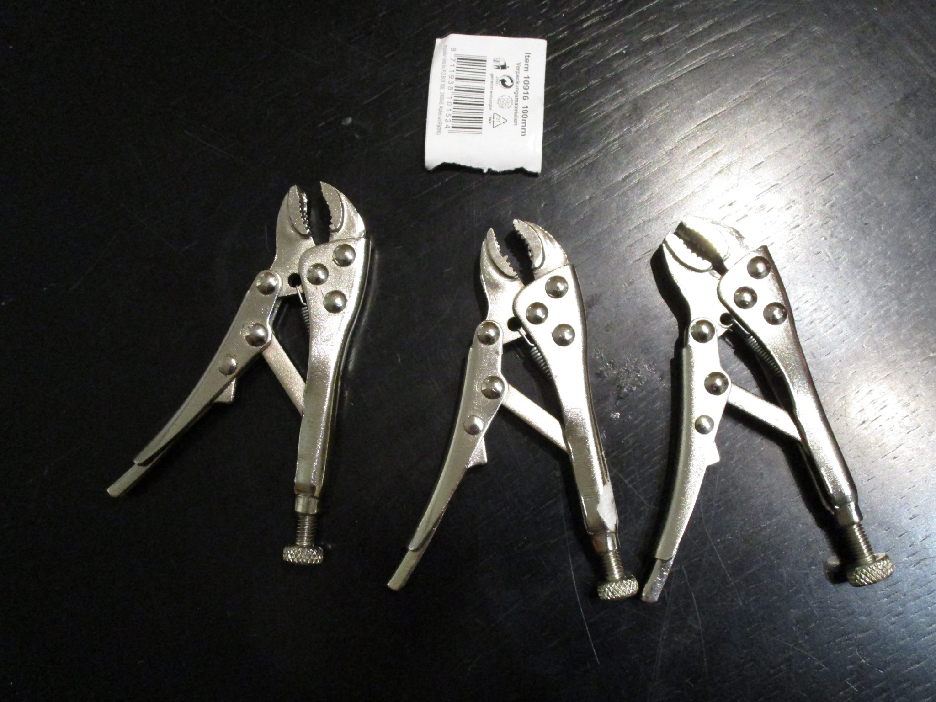
Apparatur zur thermischen Trennung
Klemmzangen (mini Grippzangen 100mm) 8 -10 Stück

Slide 8
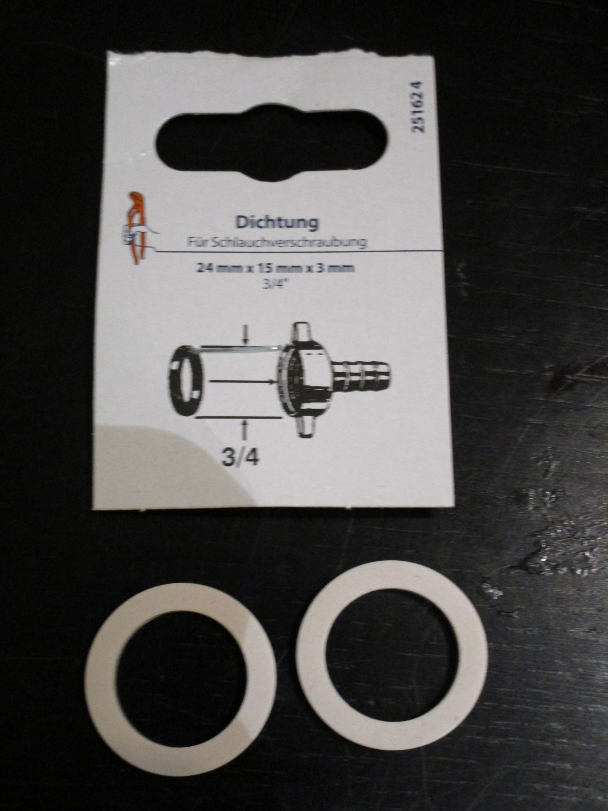
Apparatur zur thermischen Trennung
Dichtungsringe 2 Stück
Innendurchmesser: ½ Zoll (15mm)

Slide 9
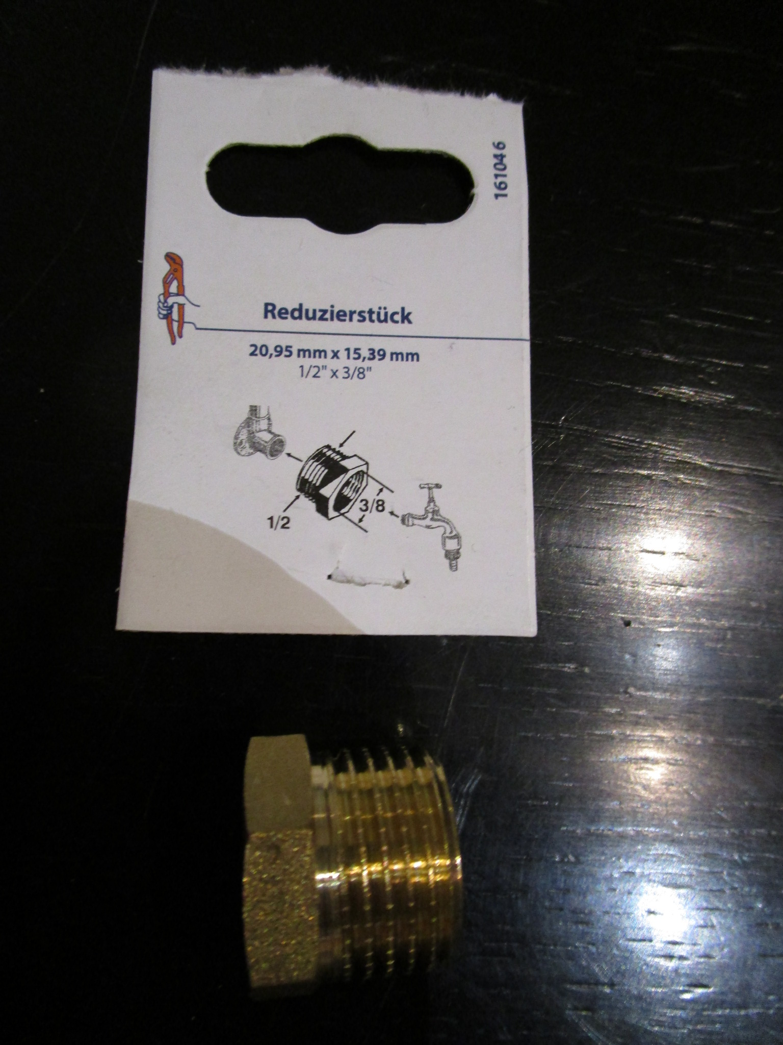
Apparatur zur thermischen Trennung
Reduzierstück:
Innendurchmesser: 3/8 (10mm)
Aussendurchmesser: ½ (15mm)

Slide 10
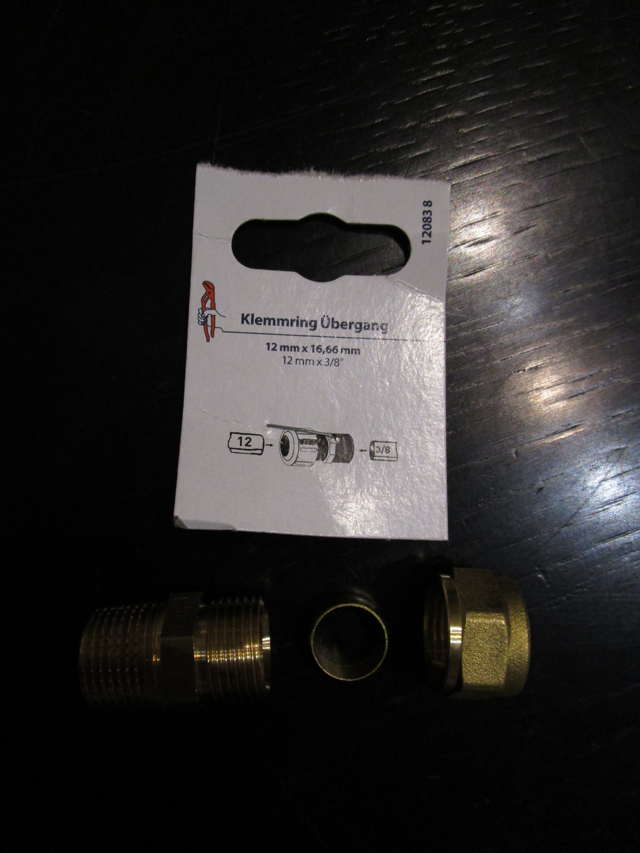
Apparatur zur thermischen Trennung
Klemmring Übergang:
Für Rohr mit Aussendurchmesser 12mm

Slide 11
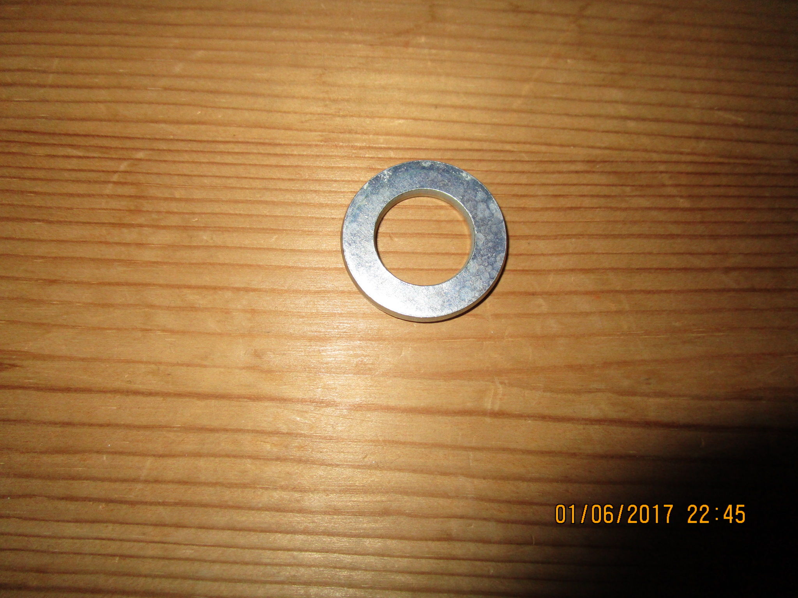
Apparatur zur thermischen Trennung
Beilagscheibe Innendurchmesser 17mm

Slide 12
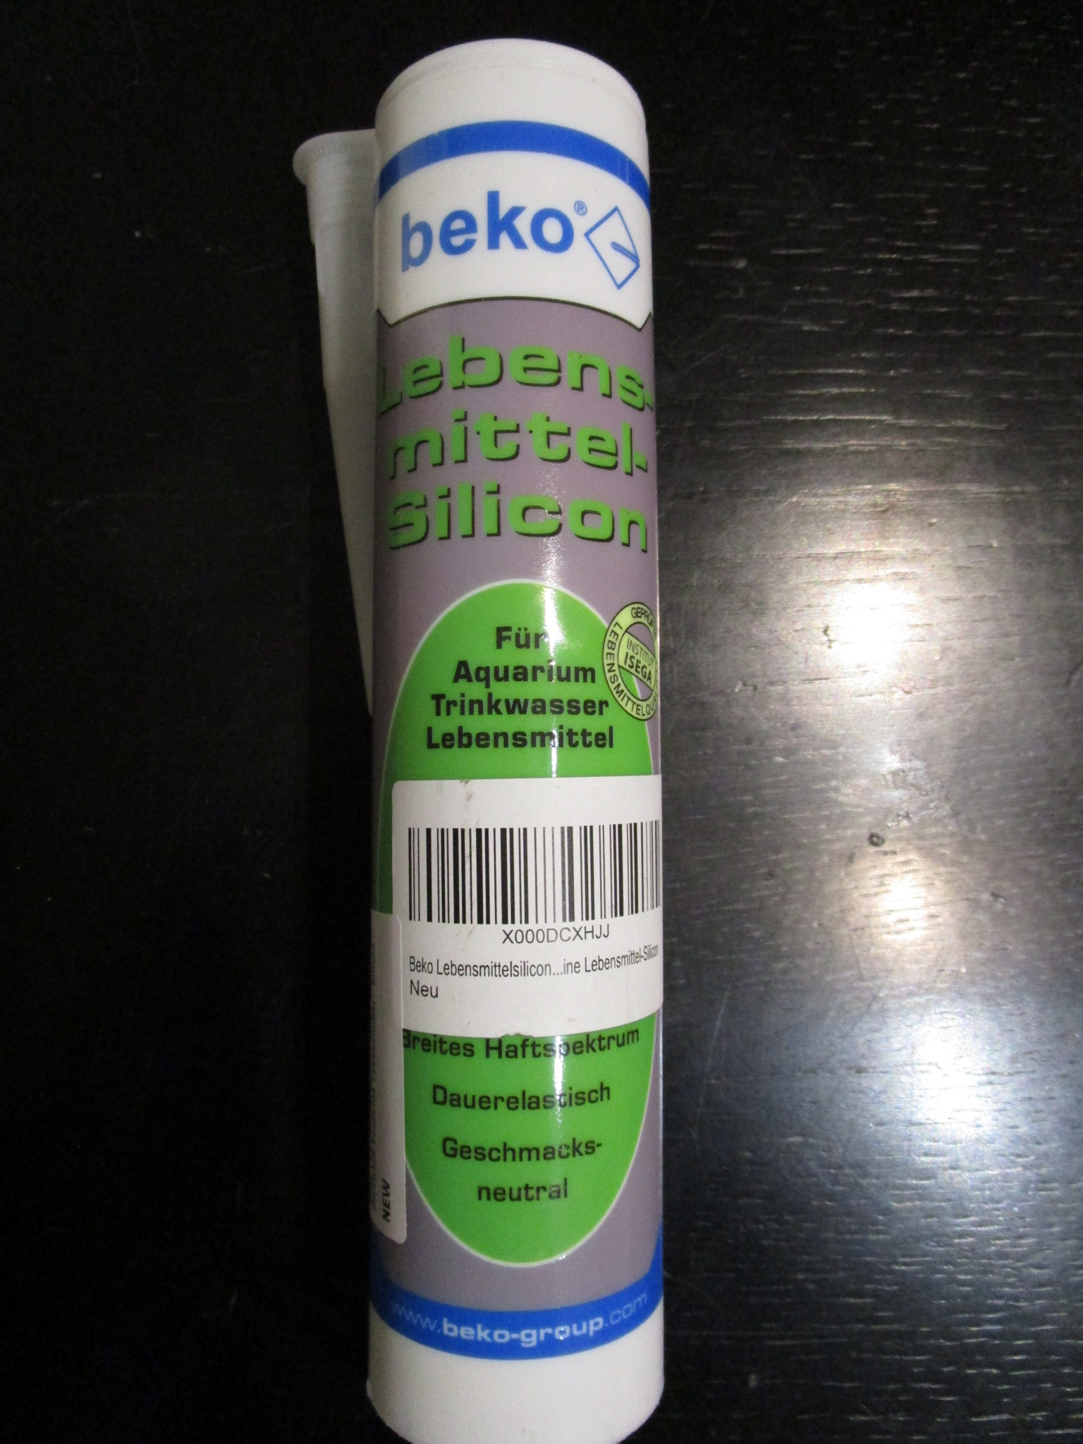
Apparatur zur thermischen Trennung
Küchensilikon zum Abdichten, Lebensmittelecht
und über 100°C haltbar

Slide 13
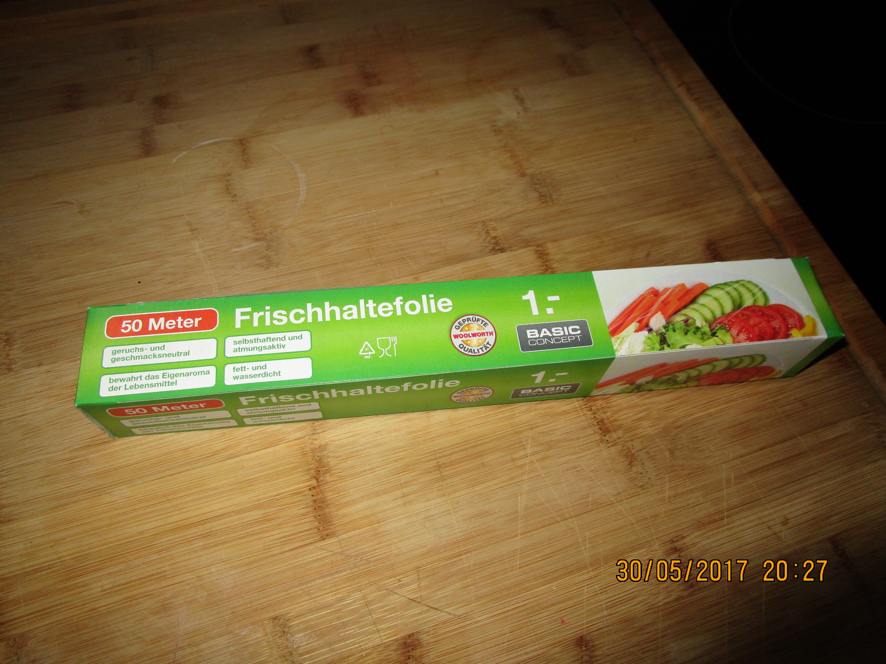
Apparatur zur thermischen Trennung
Frischhaltefolie für die Herstellung der Silikondichtung am Deckel

Slide 14
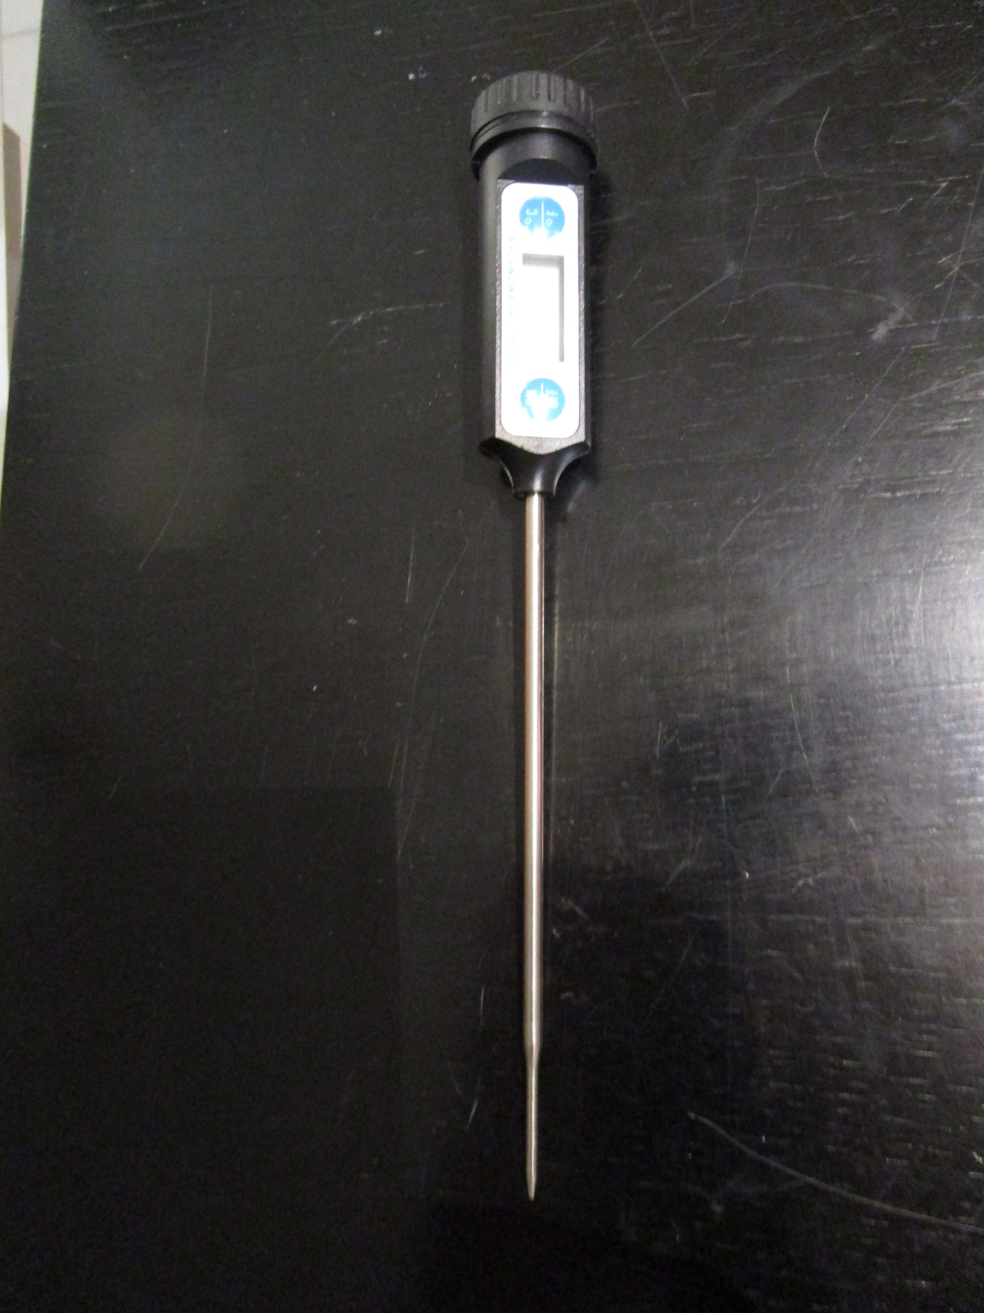
Apparatur zur thermischen Trennung
Bratenthermometer mit langer Spitze

Slide 15
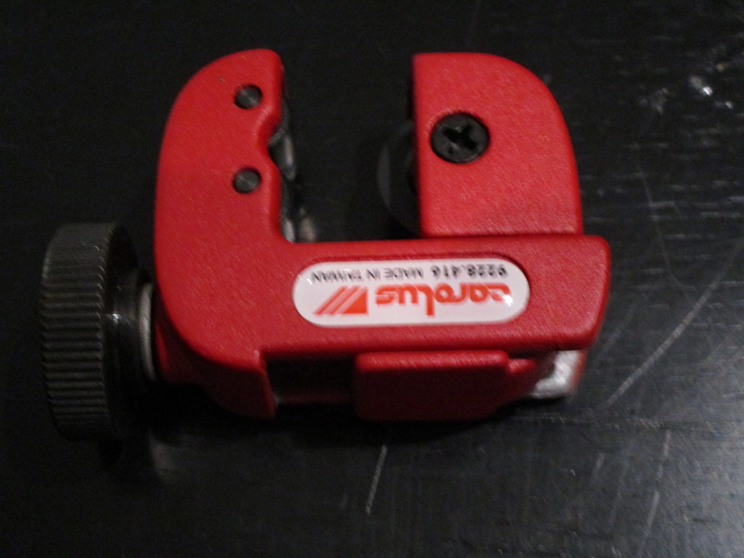
Apparatur zur thermischen Trennung
Kupferrohrschneider bis 12mm Durchmesser

Slide 16
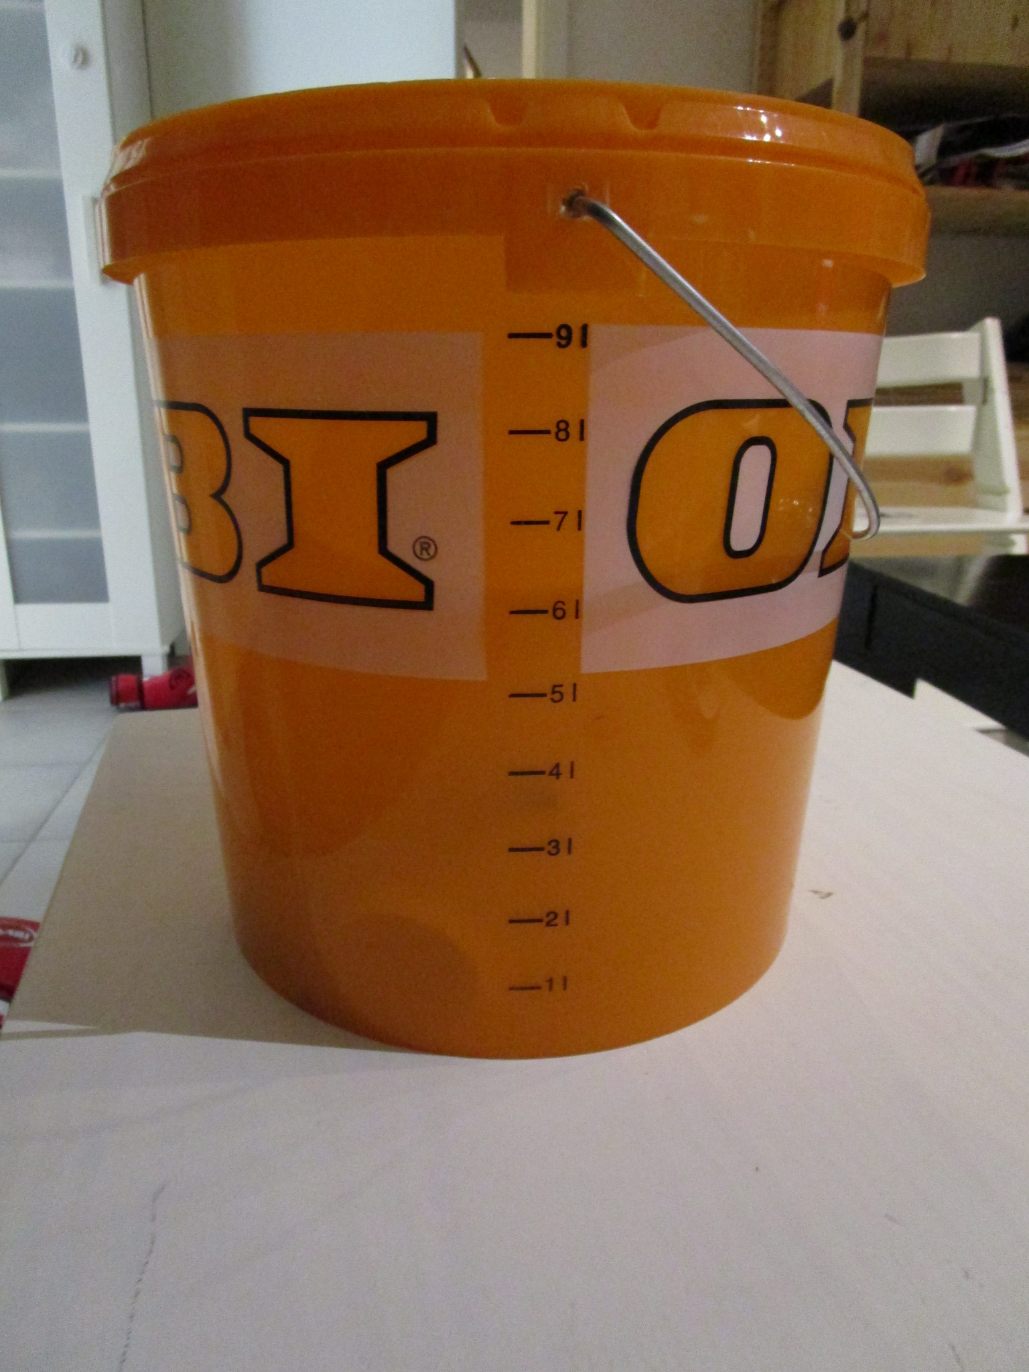
Apparatur zur thermischen Trennung
Plastikeimer 10l

Slide 17
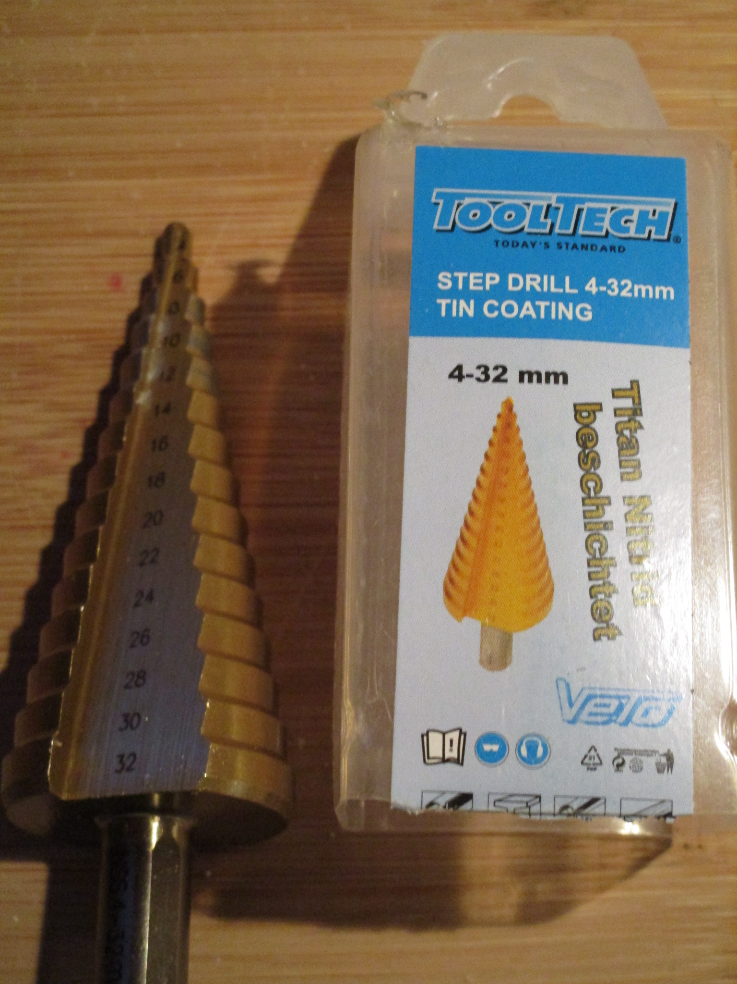
Apparatur zur thermischen Trennung
Stufenbohrer 4-32mm auch für Edelstahl tauglich

Slide 18
Apparatur zur thermischen Trennung
Apparatur zur thermischen Trennung
Zusammenbau

Slide 19
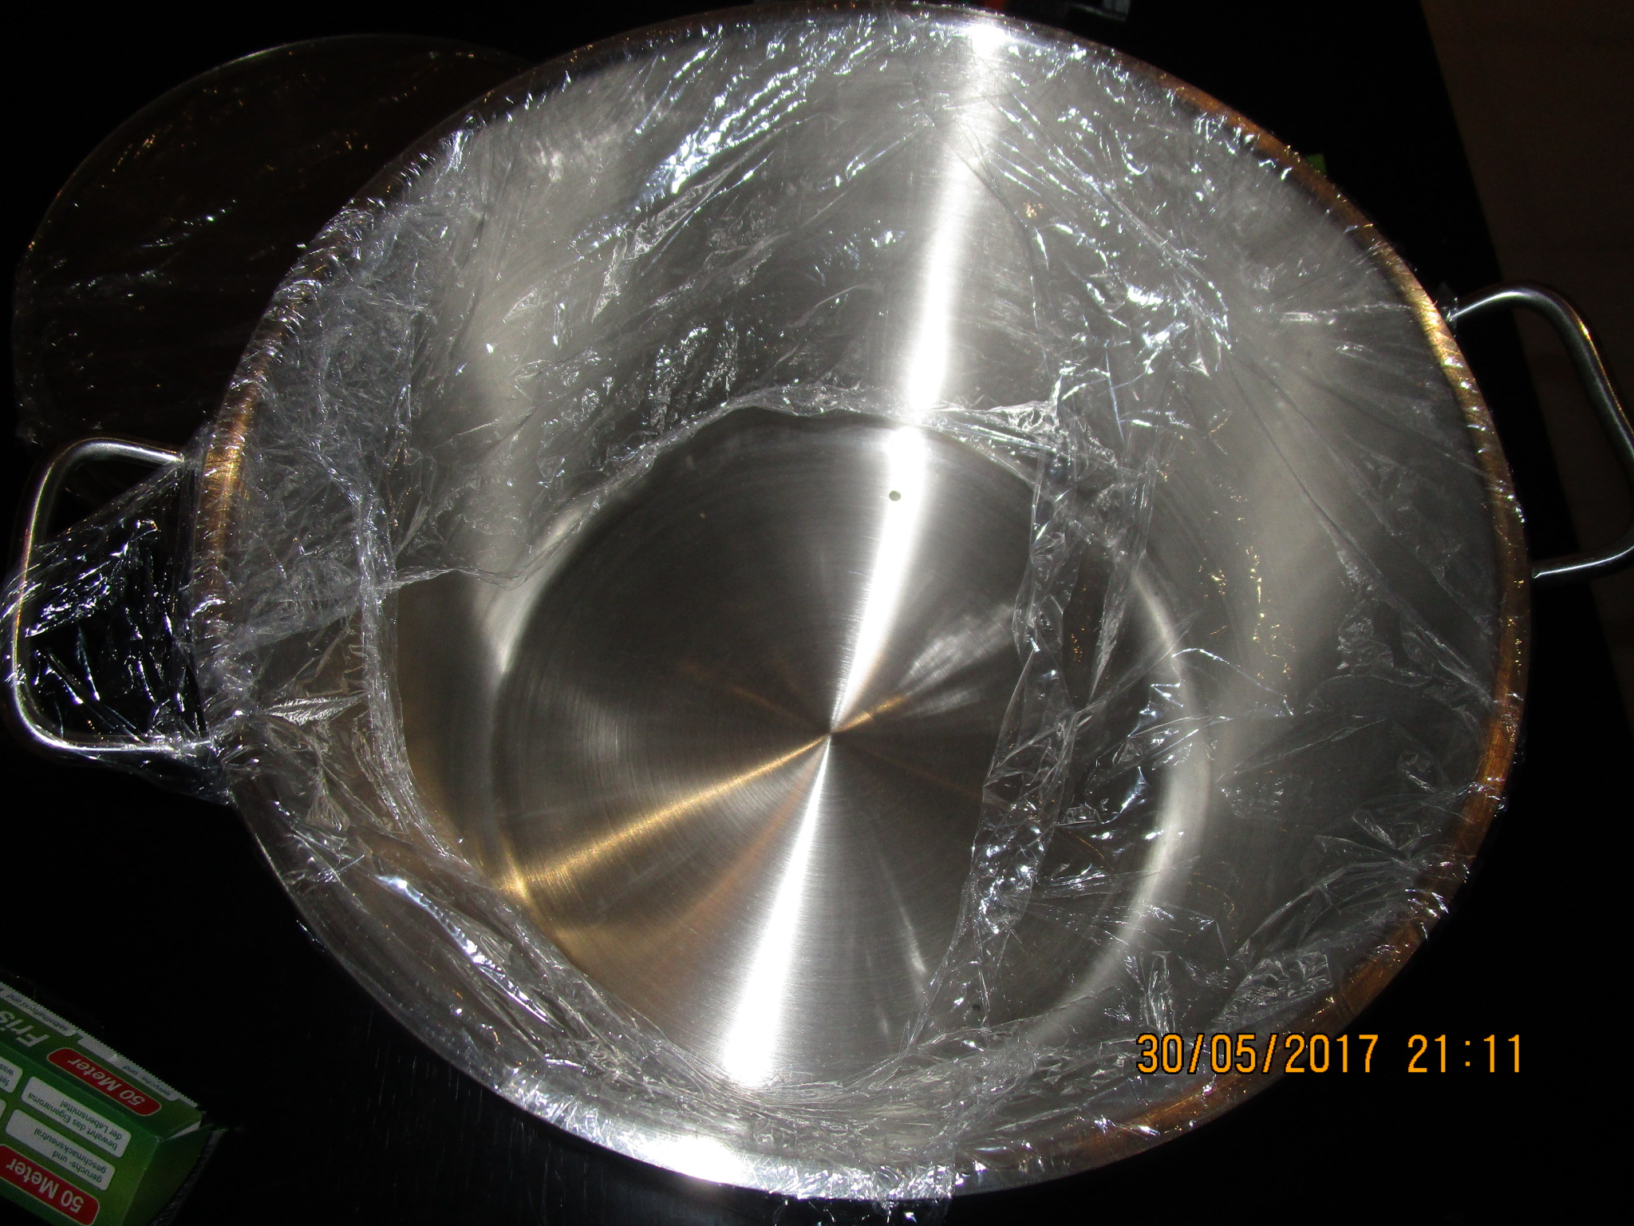
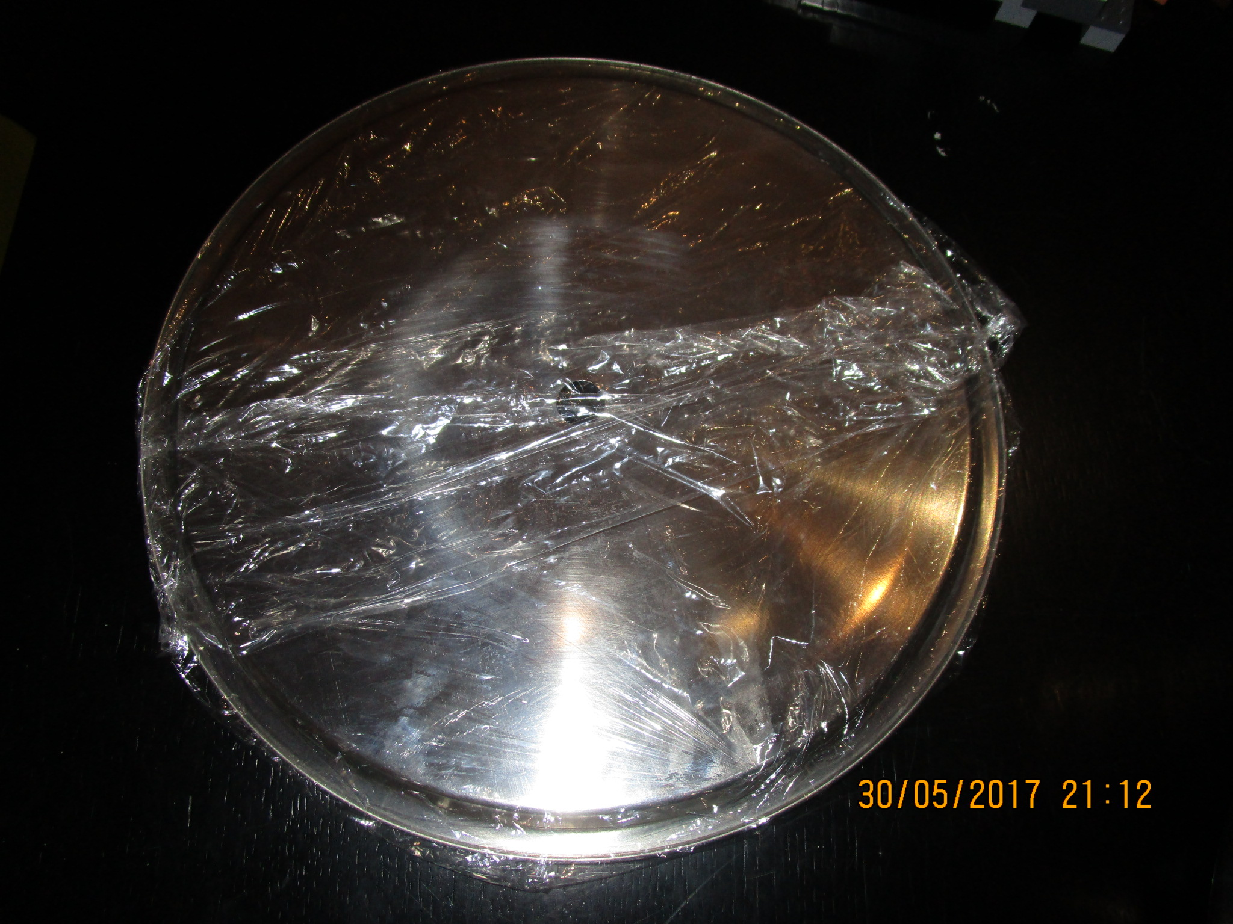
Apparatur zur thermischen Trennung
Topf und Deckel mit Haushaltsfolie überziehen, besonders den Rand

Slide 20
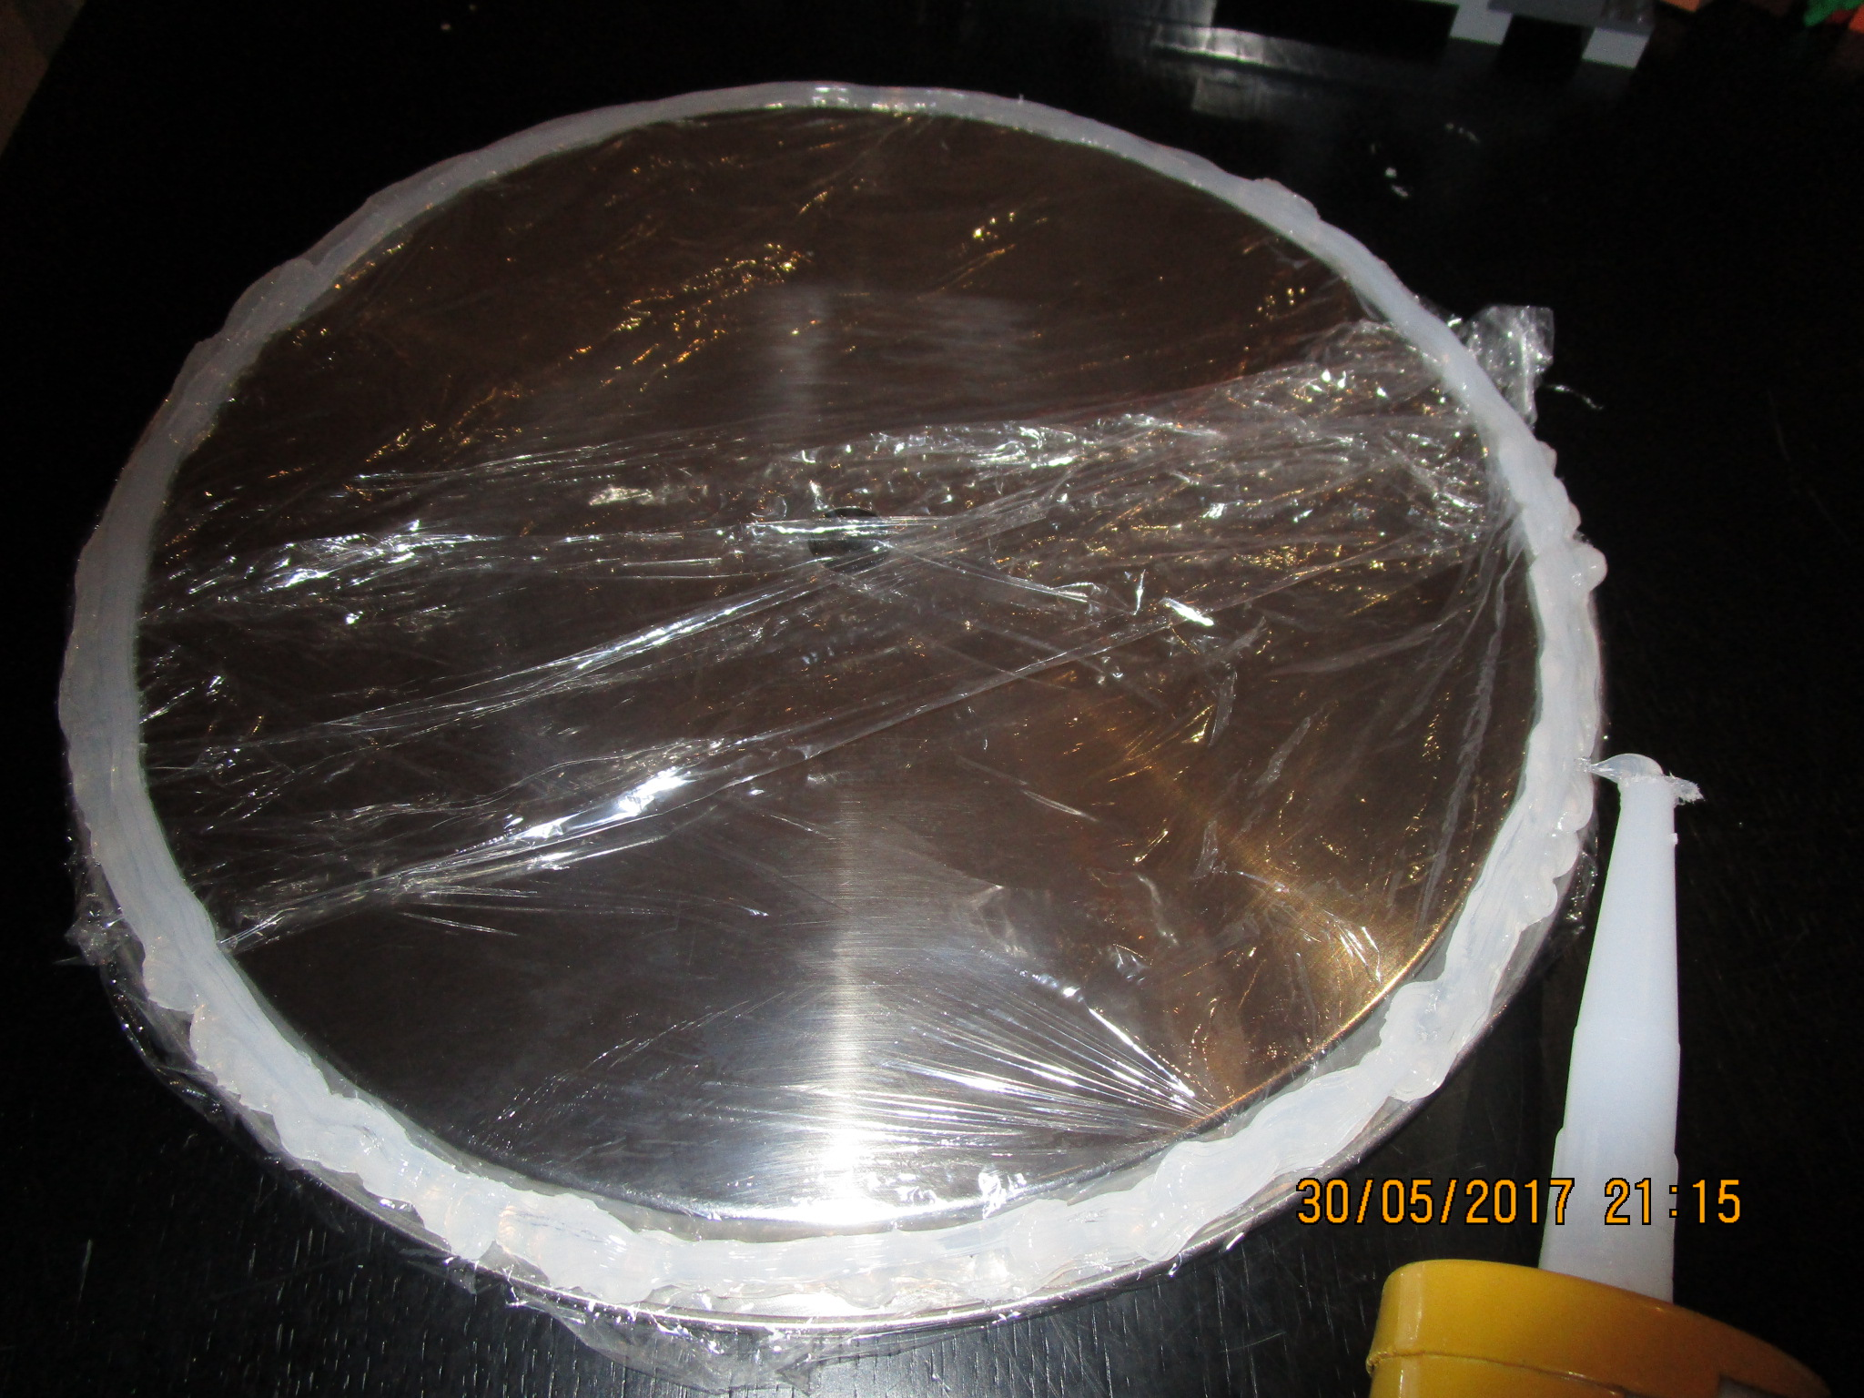
Apparatur zur thermischen Trennung
Rand des Deckels mit Küchensolikon auftragen

Slide 21
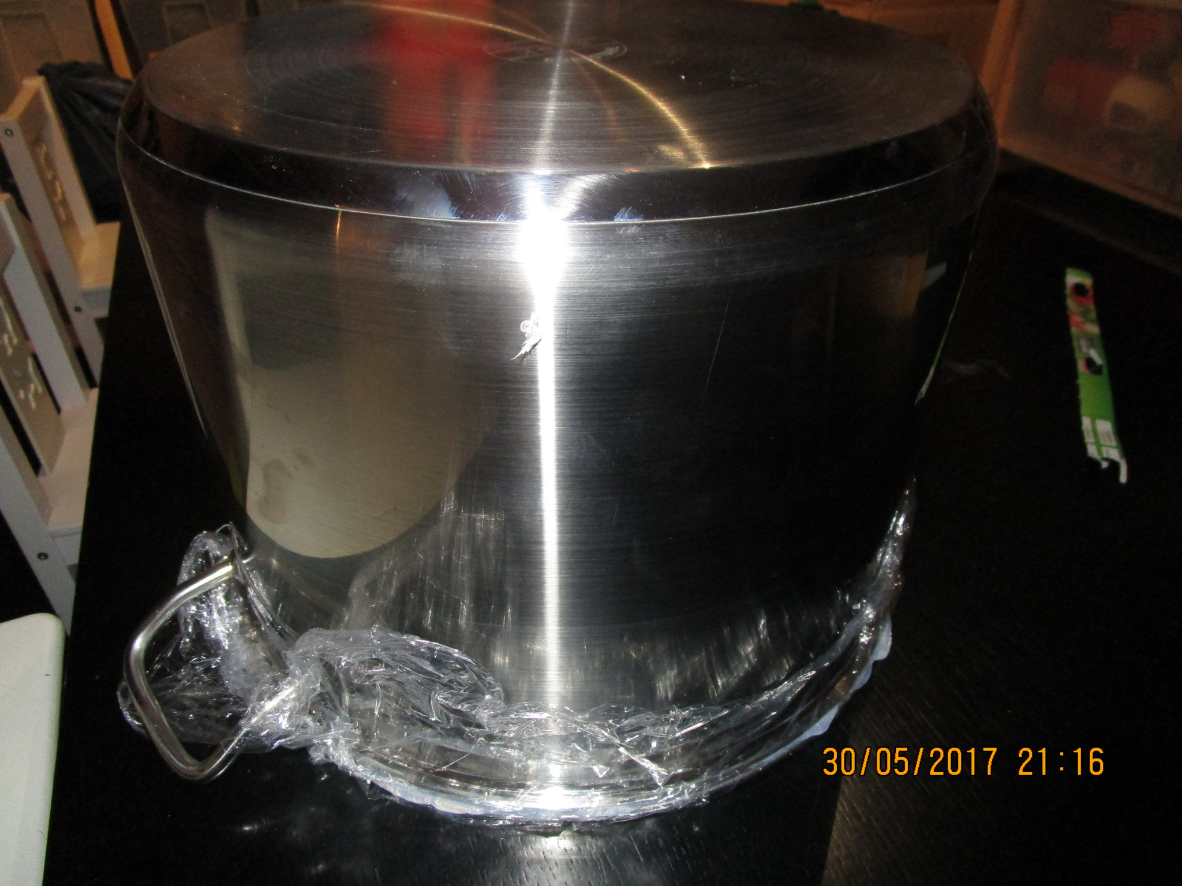
Apparatur zur thermischen Trennung
Topf darauf stellen und etwas andrücken. Trocknen lassen.

Slide 22
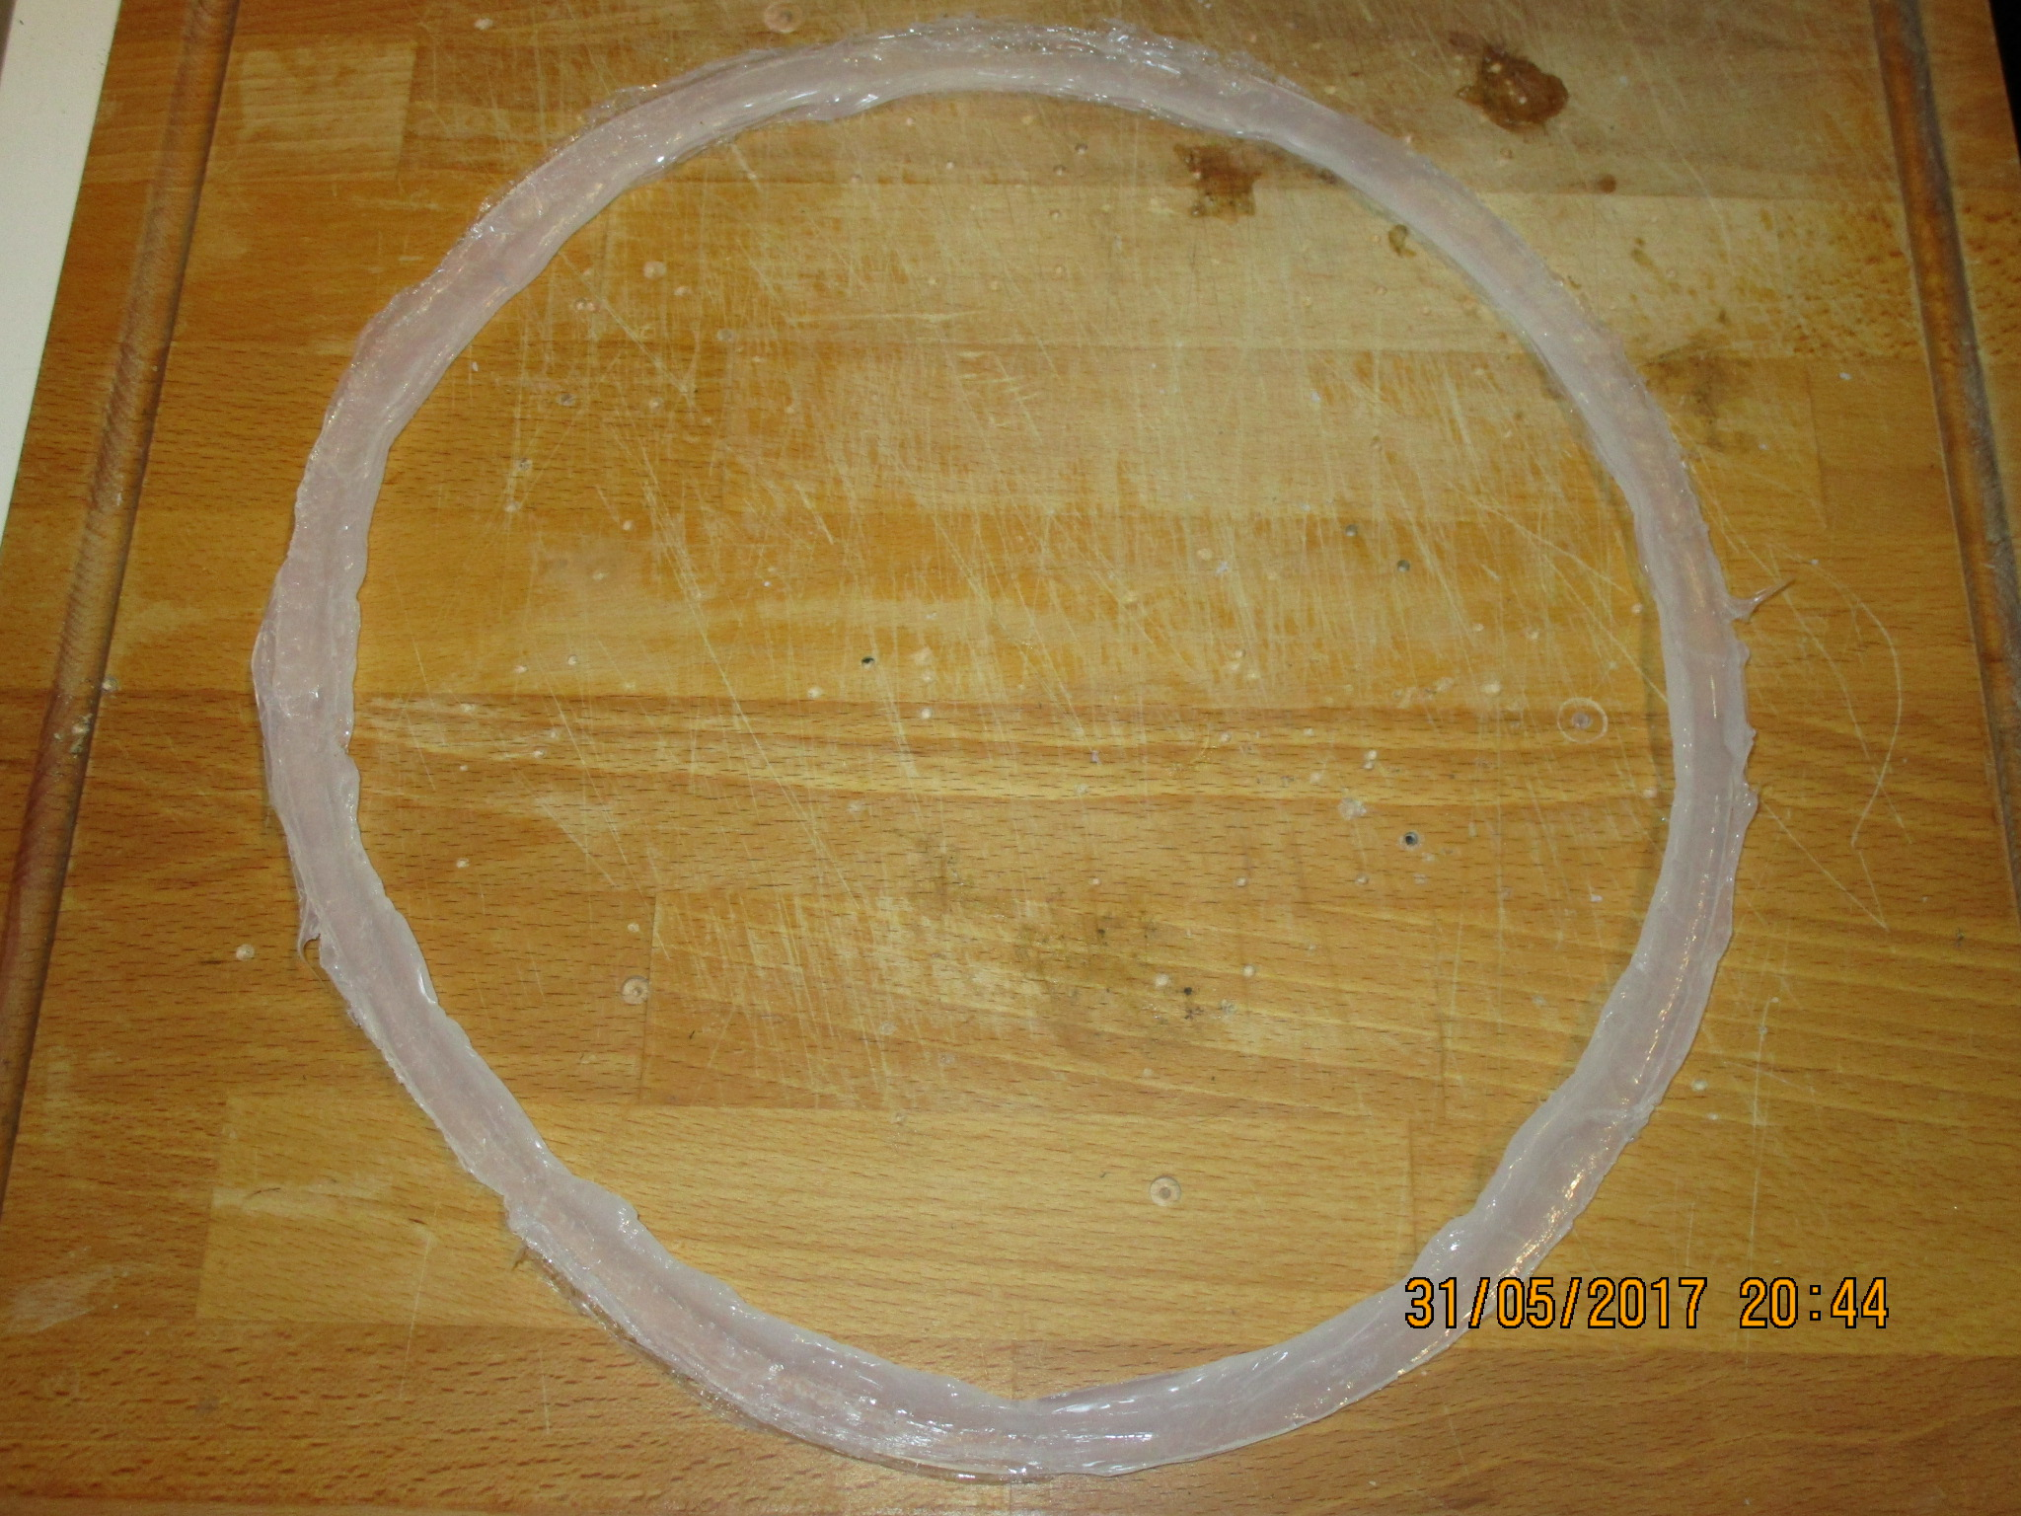
Apparatur zur thermischen Trennung
Den Silikonring langsam von der Folie lösen und mit dem Küchensilikon noch etwas
nacharbeiten, Unebenheiten glätten mit Finger

Slide 23
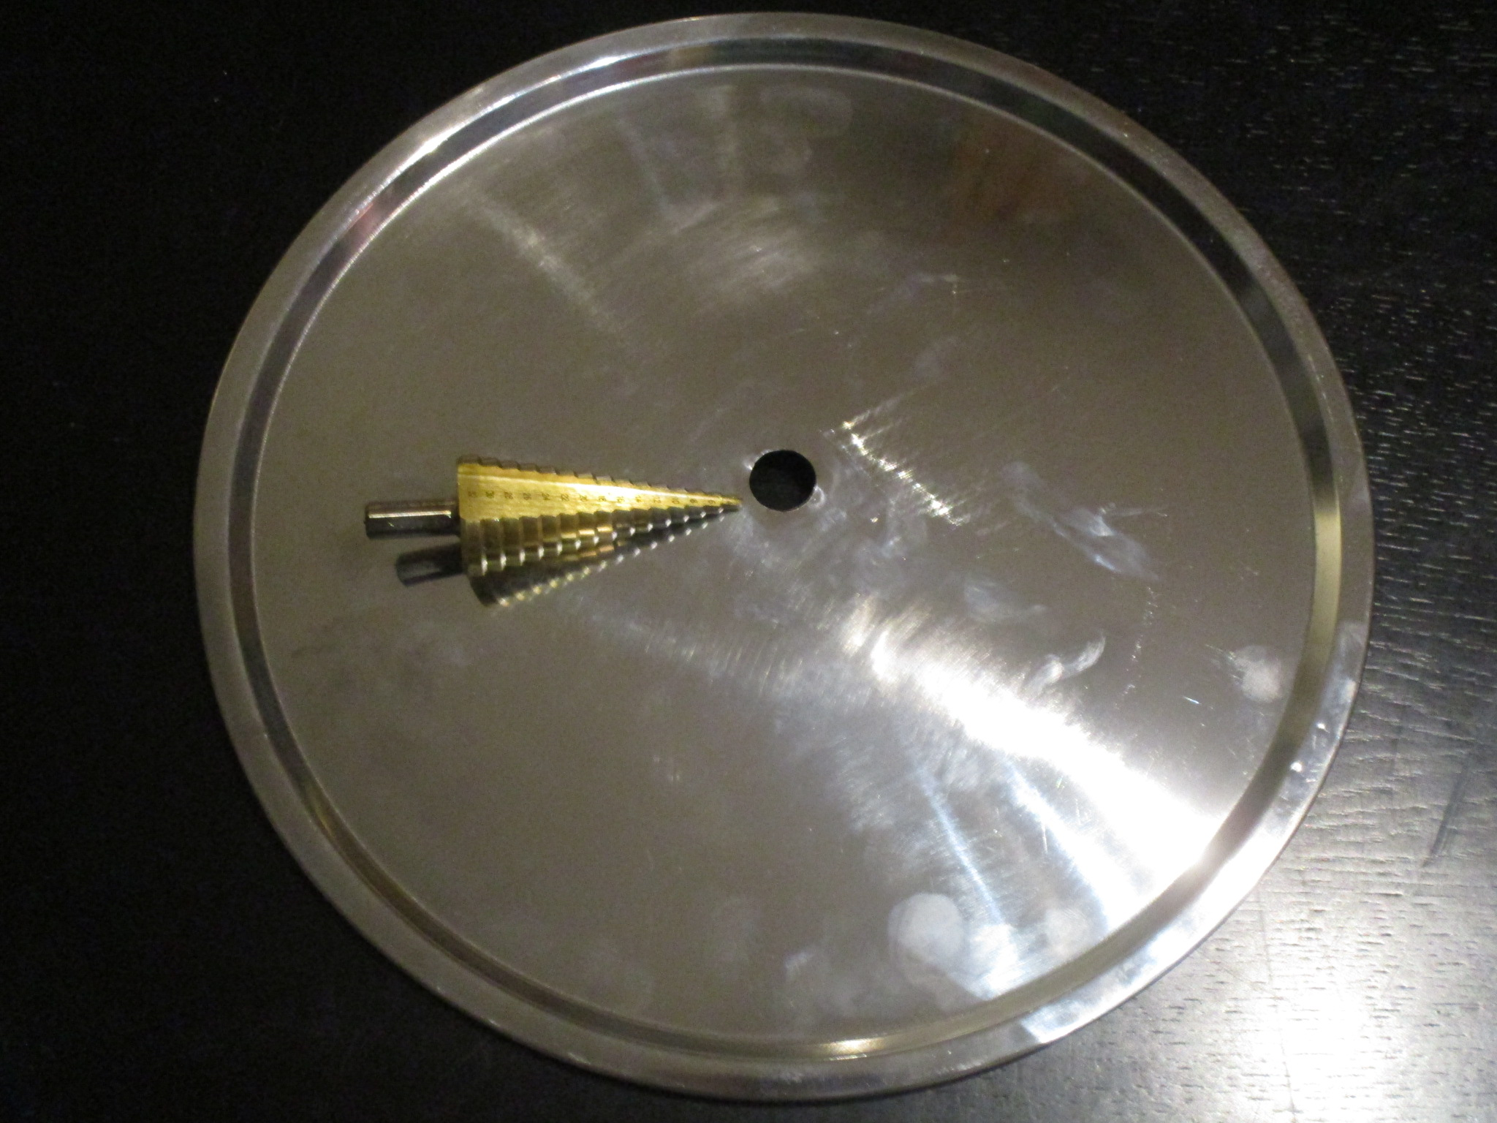
Apparatur zur thermischen Trennung
Den Knopf am Deckel abschrauben und mit dem Bohrer ein 18mm grosses Loch bohren

Slide 24
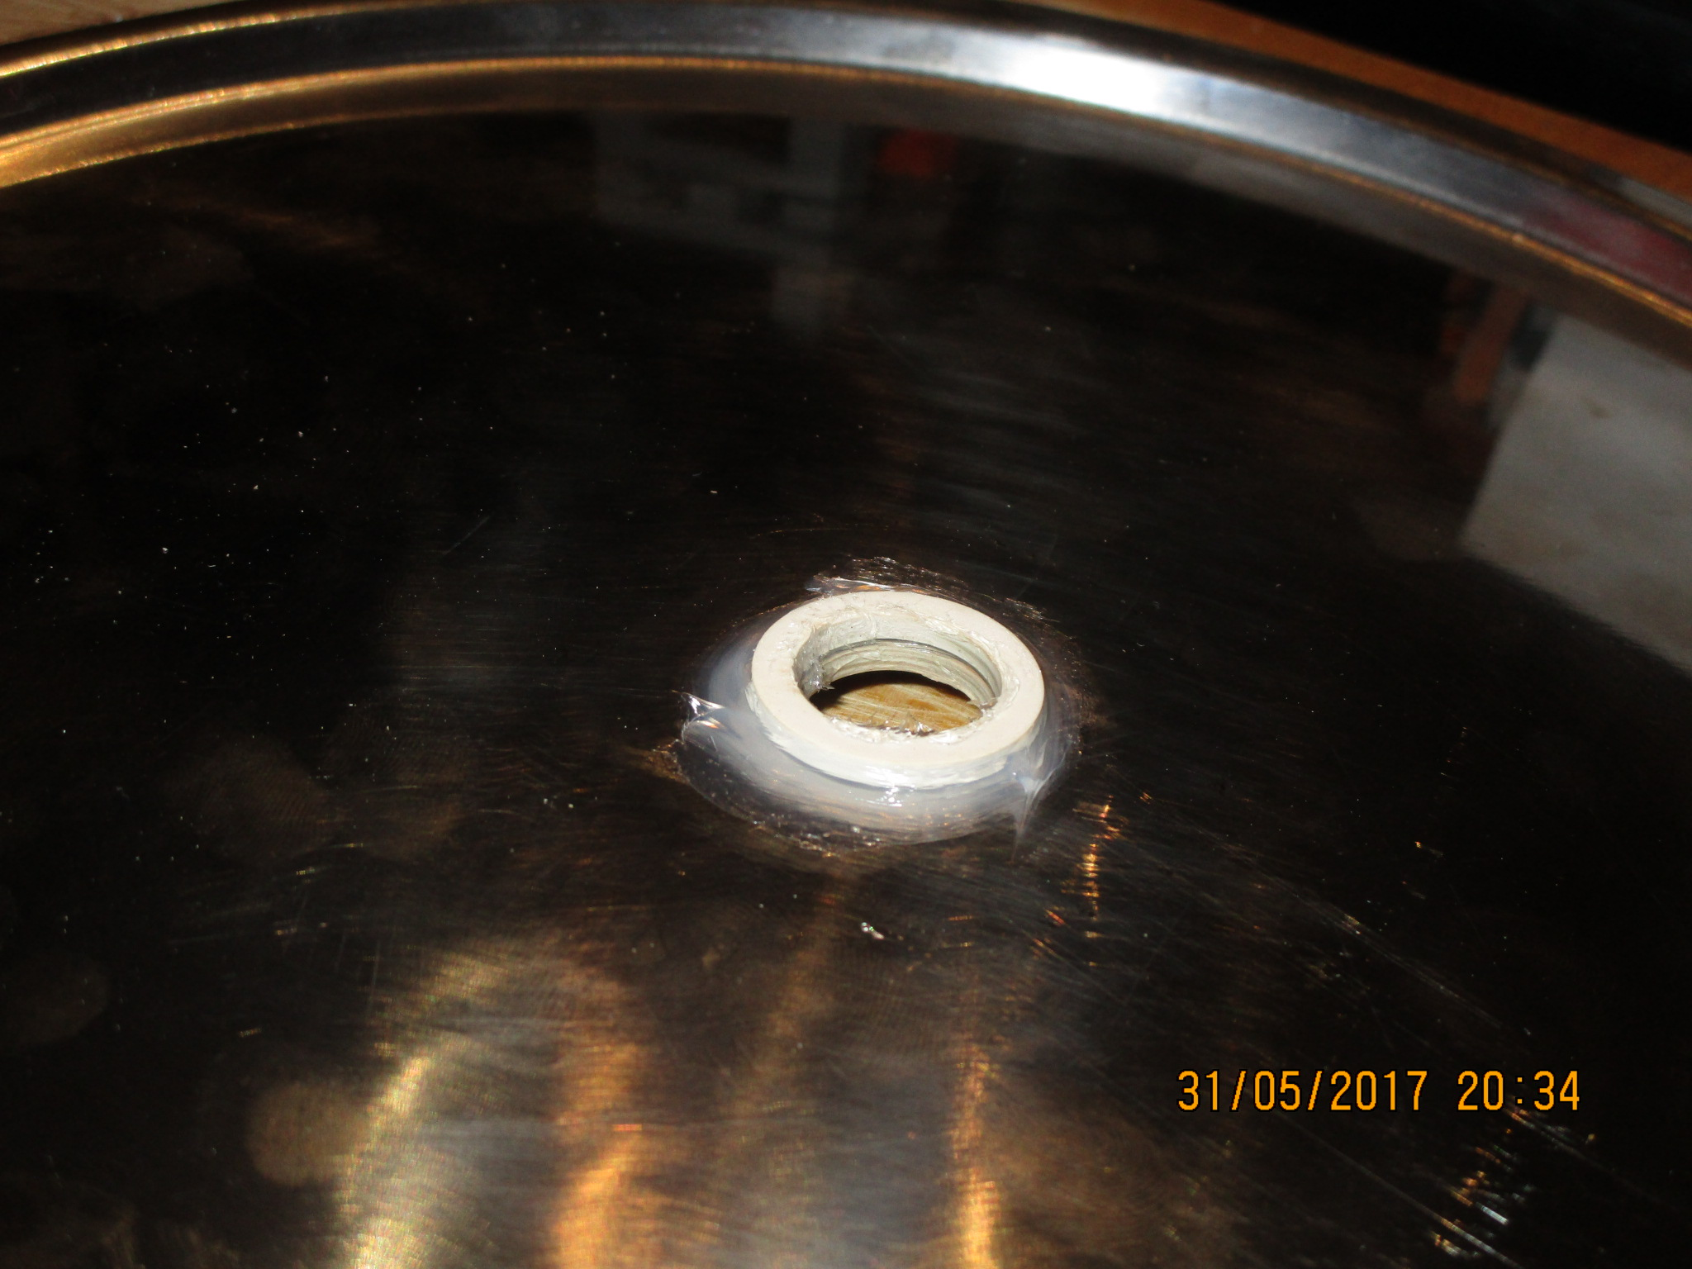
Apparatur zur thermischen Trennung
Gummidichtung Ober- und Unterseite mit Silikon ankleben

Slide 25
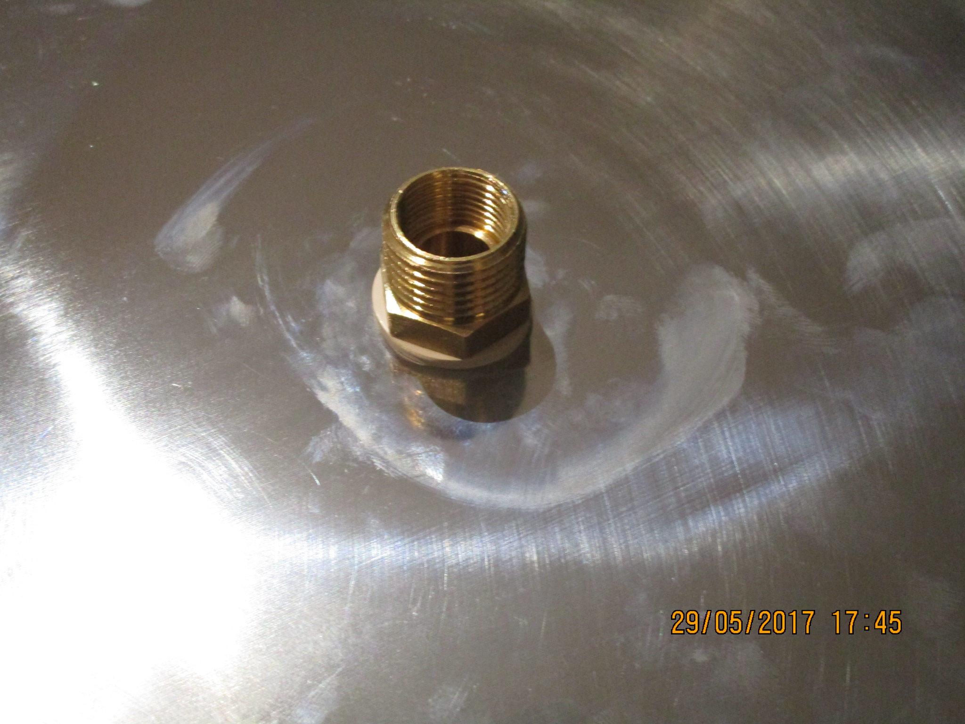
Apparatur zur thermischen Trennung
In den Loch den Klemmring setzen. Auf der anderen Seite mit dem Reduzierstück den
Klimmring befestigen. Dazwischen auf beiden Seiten eine Dichtung legen. Das
Reduzierstück kommt auf die Deckelunterseite und der Klemmring nach oben.

Slide 26
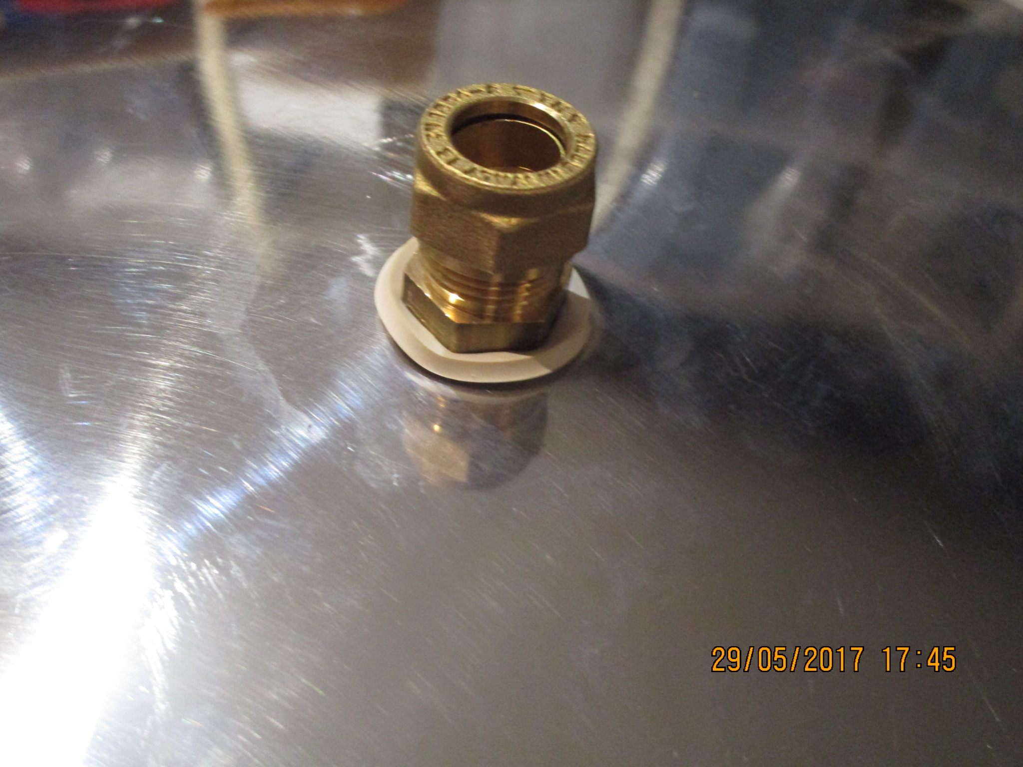
Apparatur zur thermischen Trennung
Der Klemmring sitzt oben auf dem Deckel, da an ihm das Kupferrohr
Befestigt wird

Slide 27
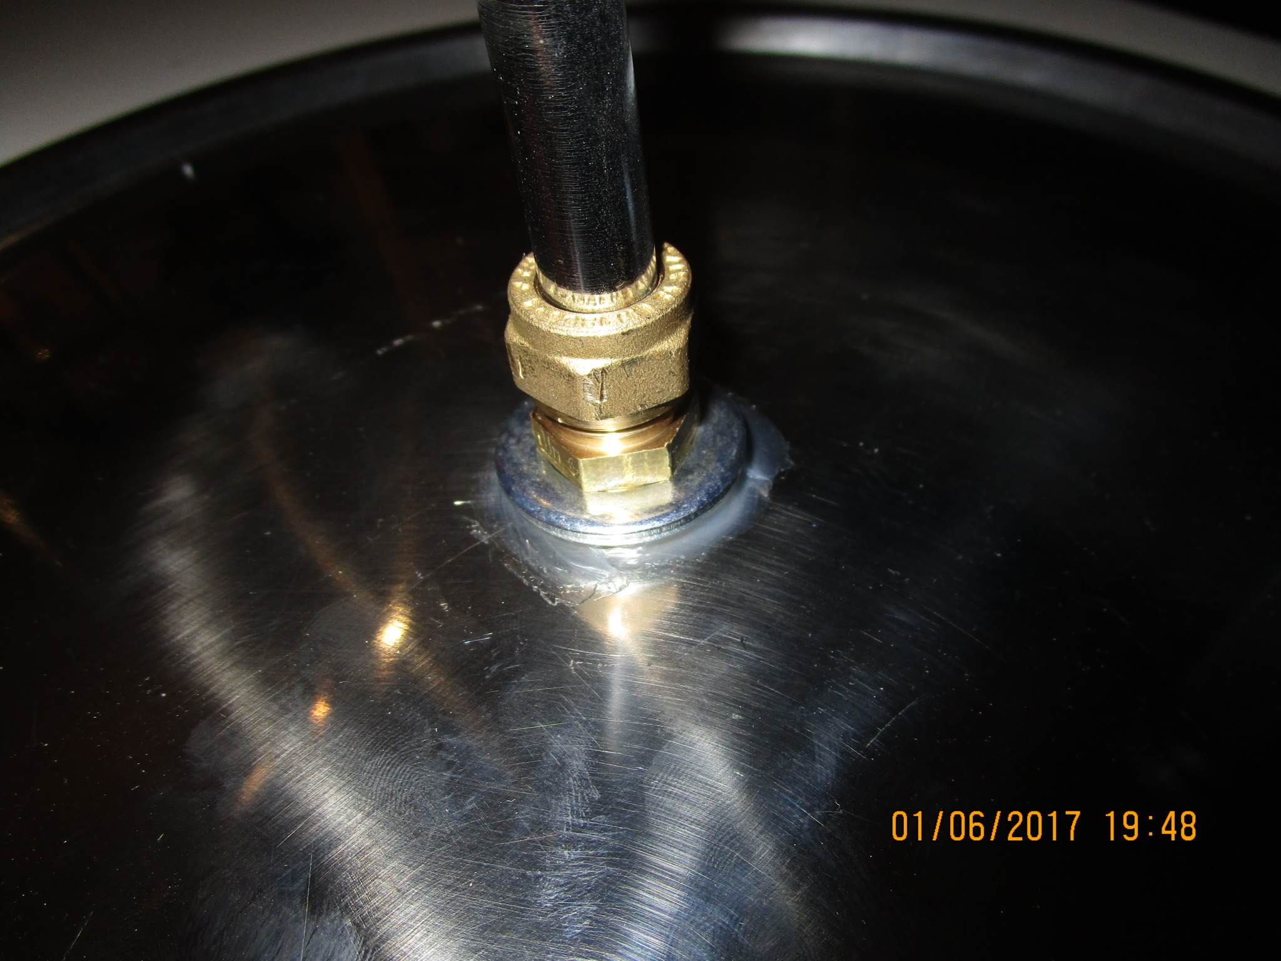
Apparatur zur thermischen Trennung
Das Kupferrohr wird oben in den Klemmring gesteckt und mit einer Beilagscheibe 17mm Innendruchmesser festgeschraubt

Slide 28
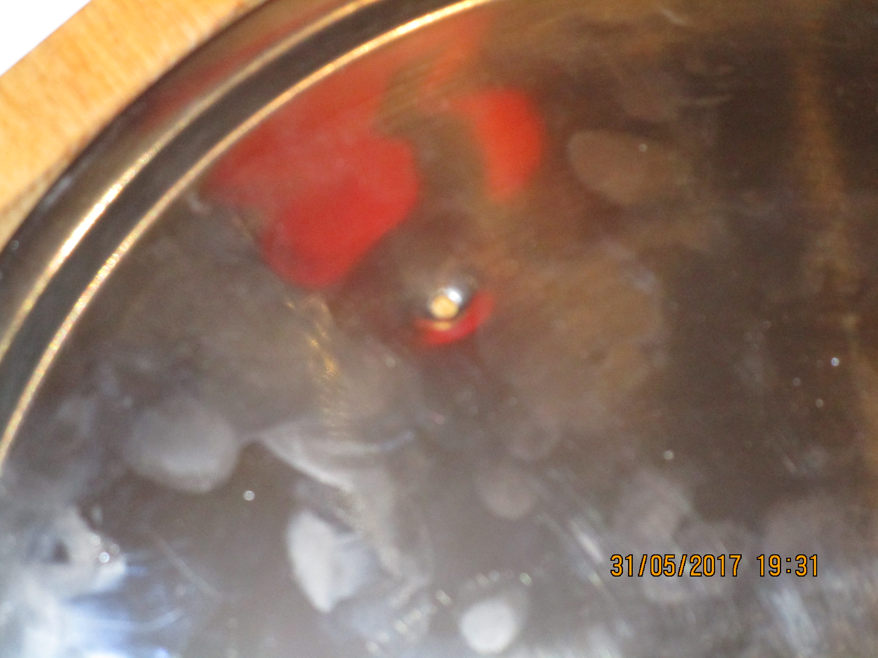
Apparatur zur thermischen Trennung
Loch d=4mm in den Deckel für Thermometer bohren

Slide 29
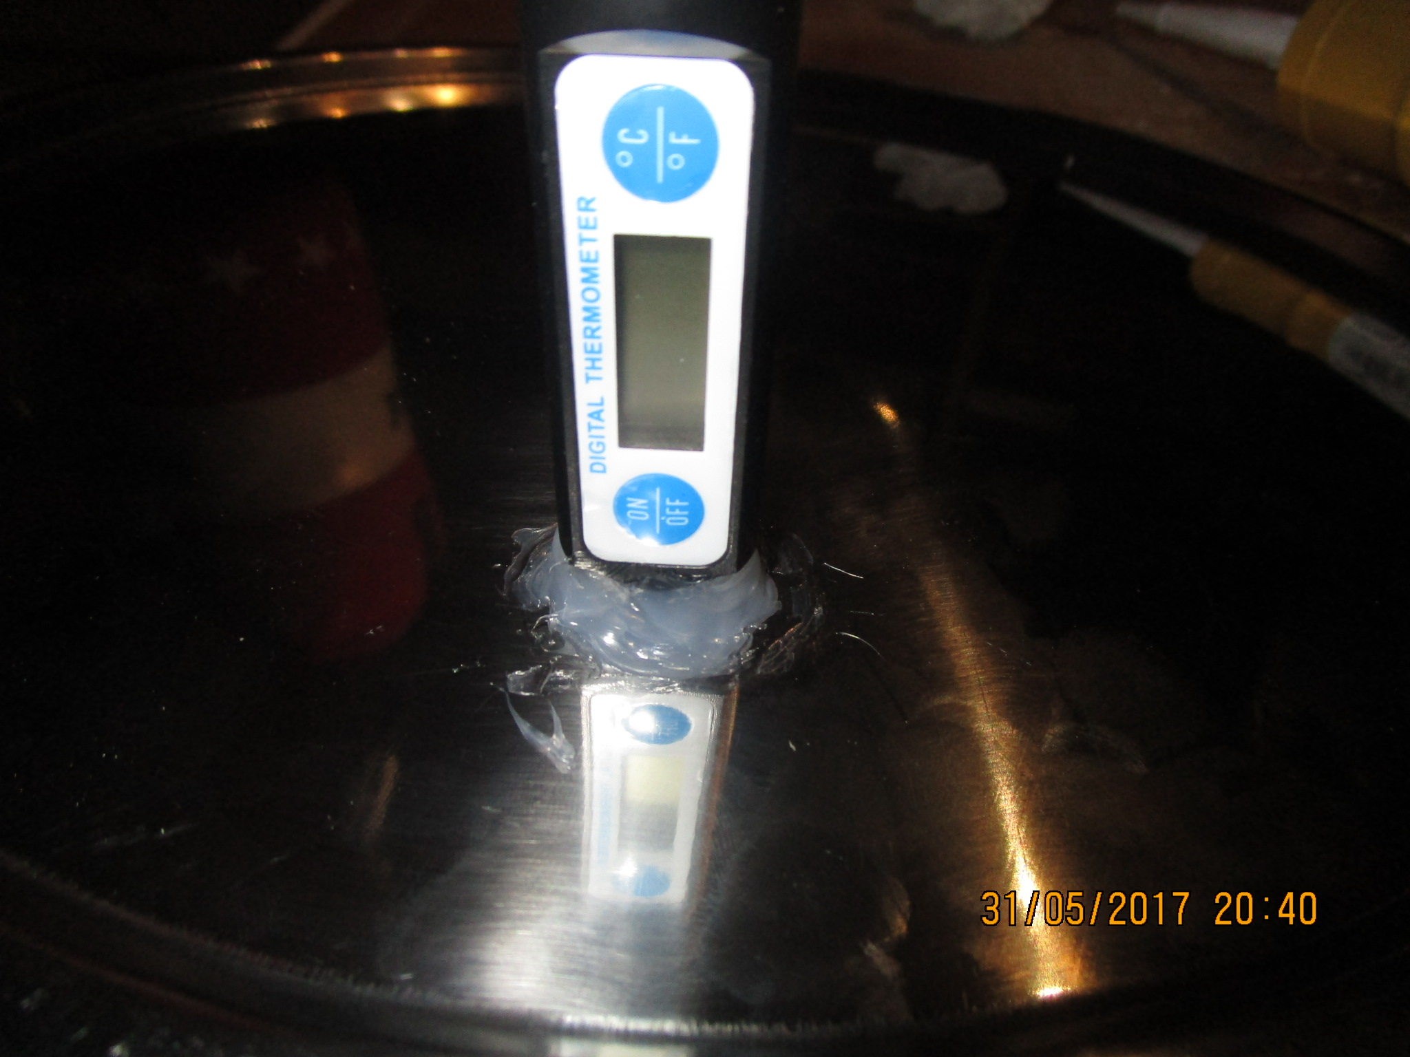
Apparatur zur thermischen Trennung
Thermometer durch das Loch stecken und mit Küchensilikon fixieren und Loch
abdichten

Slide 30
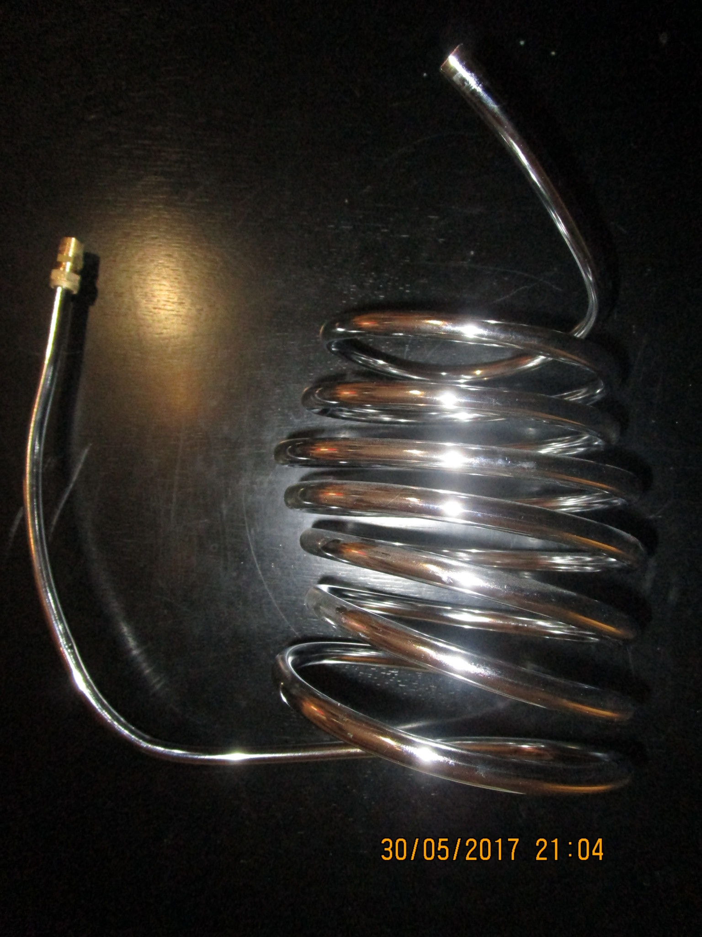
Apparatur zur thermischen Trennung
Kupferrohr vorsichtig zu einer Spirale biegen mit einem Durchmesser von ca 16cm
Der Auslass unten etwas länger lassen
Vom Deckel weg gibt es ein Steigrohr und dann ein gefälle zur Spirale.
Mit einem Runden Gegenstand, wie zB einer festen Flasche kann unterstützend beim Biegen helfen

Slide 31
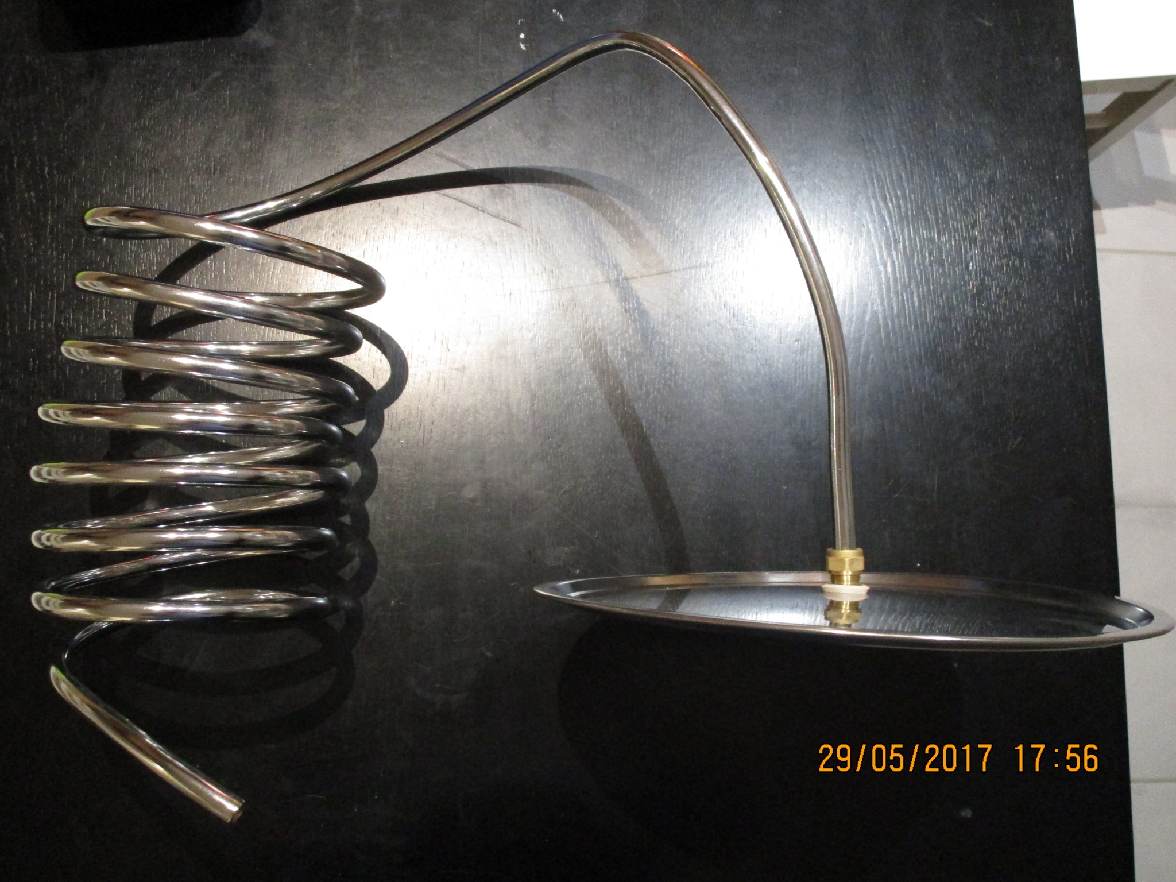
Apparatur zur thermischen Trennung
Das Kupferrorh wird spiralförmig gebögen, so dass die Windungen ungefähr einen Durchmesser von 16cm haben. Unten steht ein kurzes gerades Stück ab und zum deckel hin soll ein senkrechter Anstieg sein (Steigrohr)

Slide 32
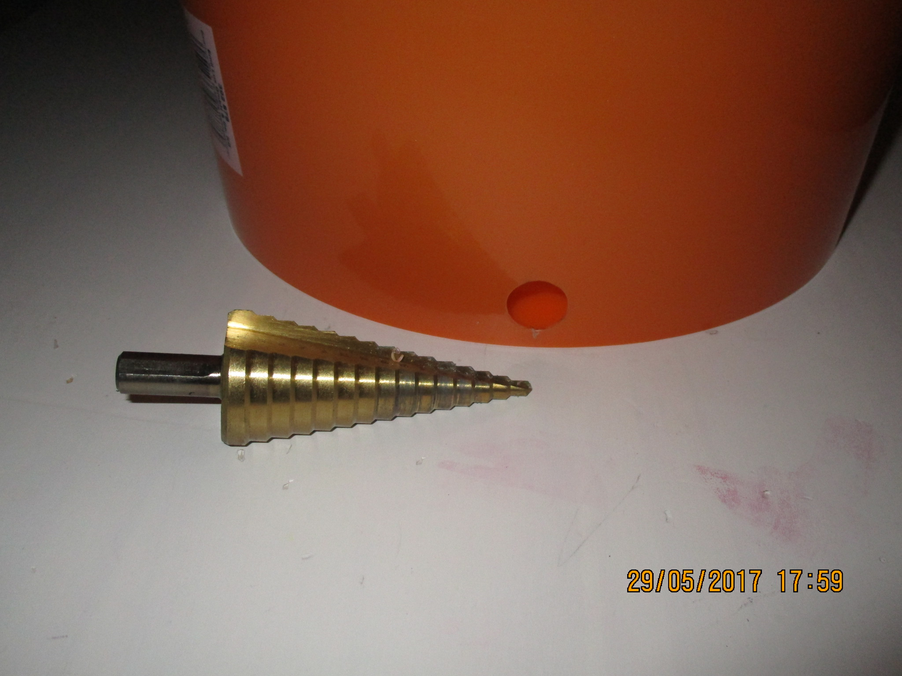
Apparatur zur thermischen Trennung
In den Eimer unten ein Loch mit Durchmesser 12mm bohren

Slide 33
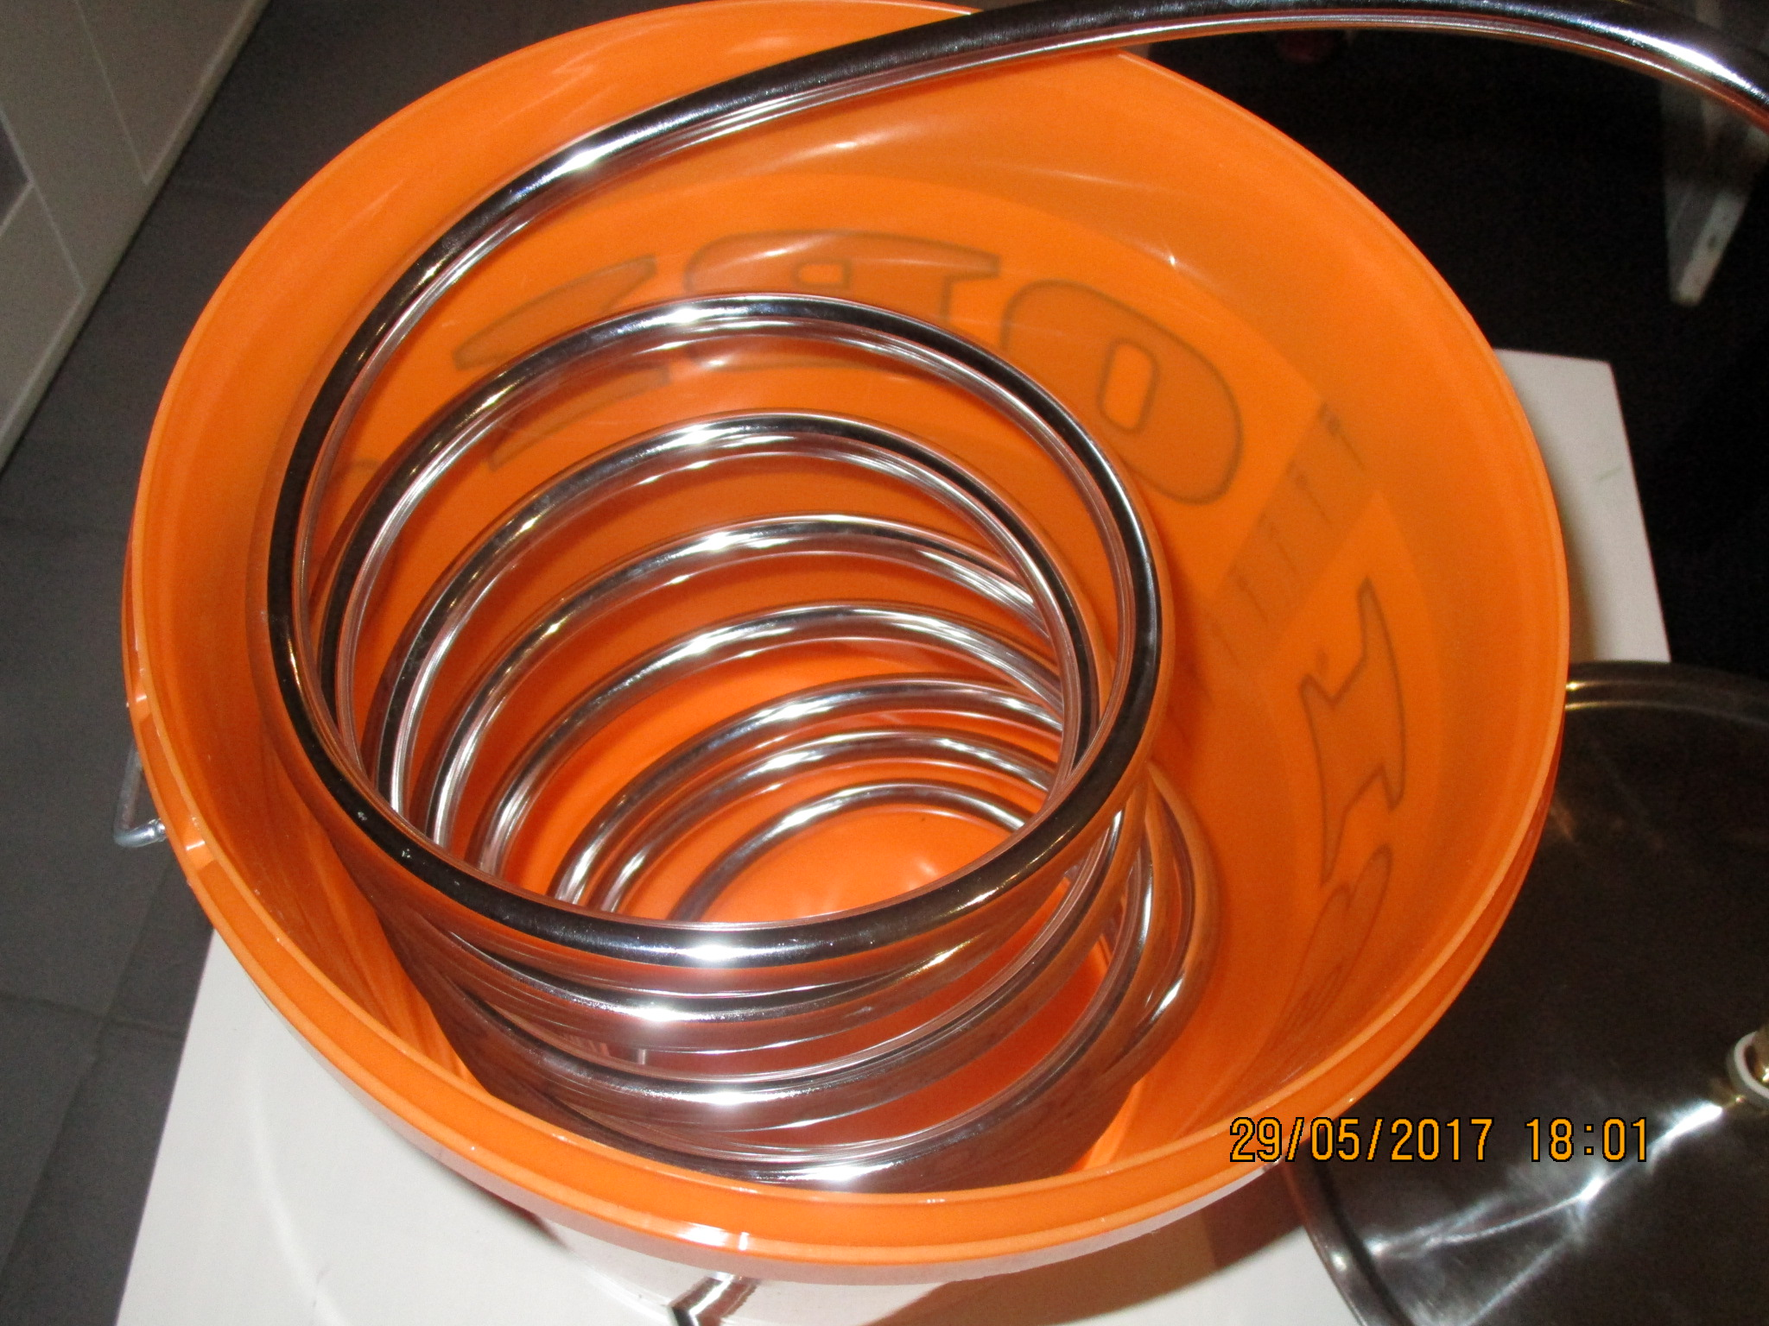
Apparatur zur thermischen Trennung
Die Spirale in den Eimer platzieren

Slide 34
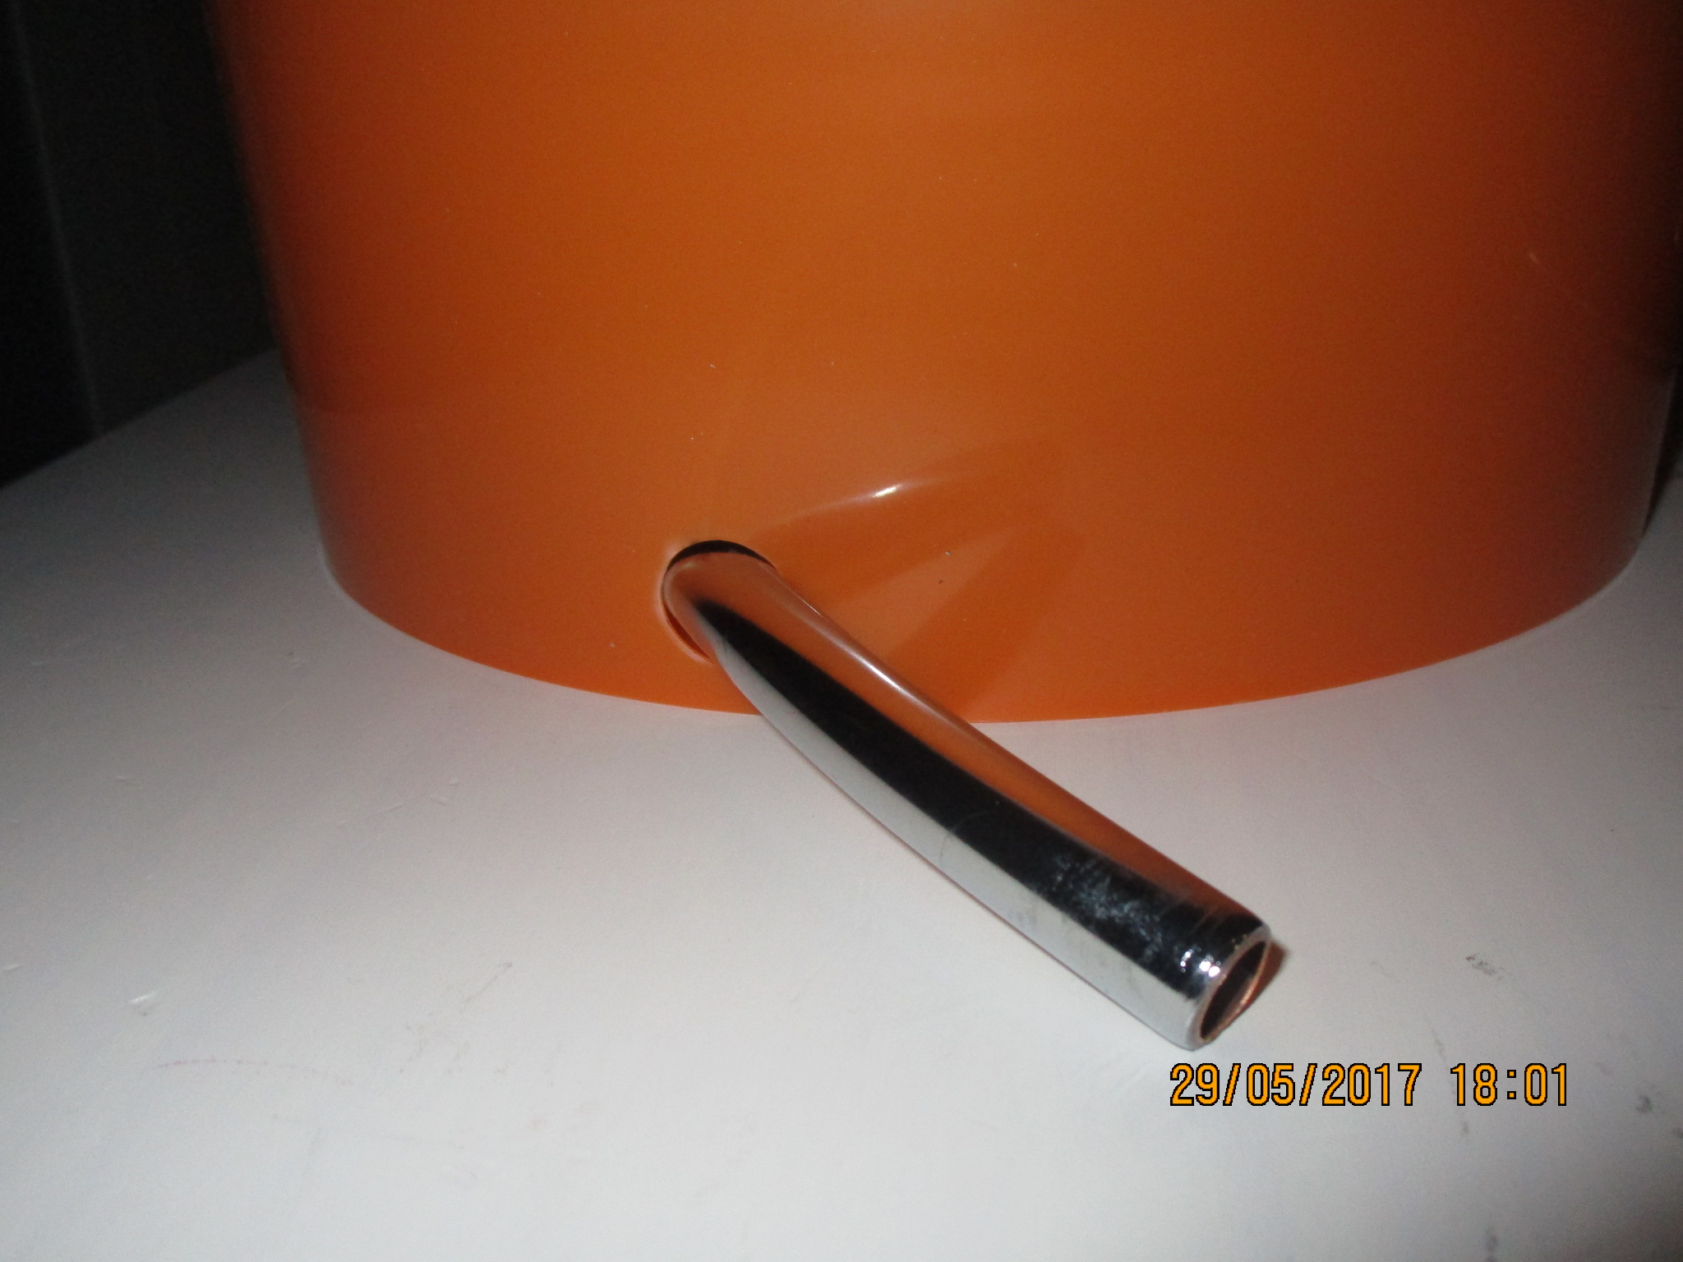
Apparatur zur thermischen Trennung
Das Endstück der Spirale soll unten durch das Loch herausschauen

Slide 35
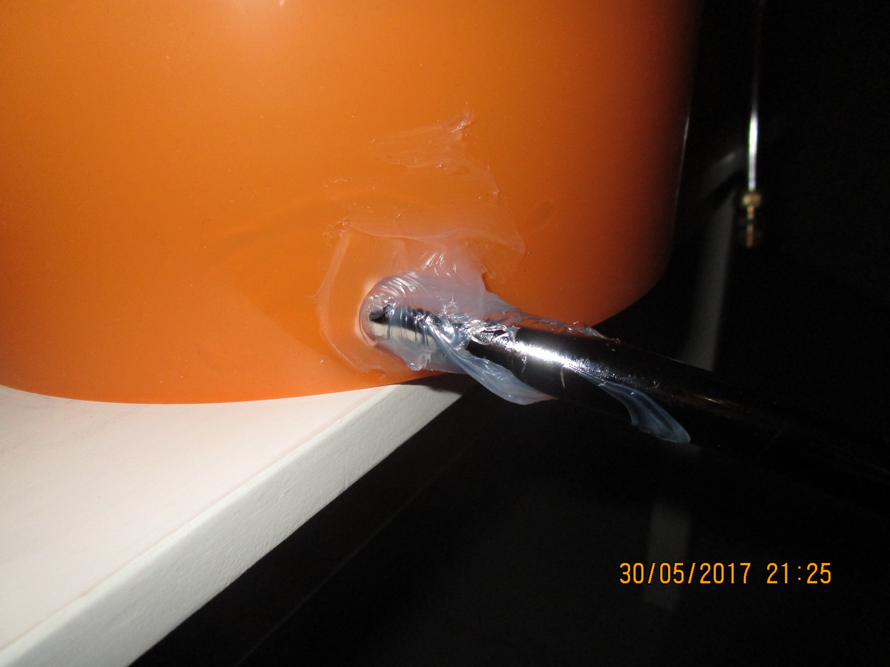
Apparatur zur thermischen Trennung
Öffnung mit Küchensilikon abdichten, damit der Eimer wieder wasserdicht ist

Slide 36
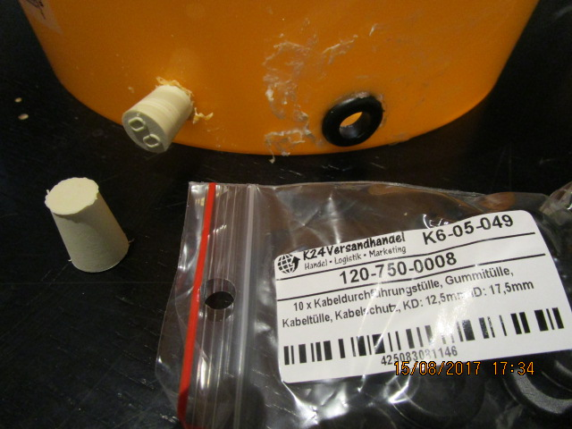
Apparatur zur thermischen Trennung
Eine Verbesserung ist, den Durchlass für das Kühlrohr mit einer Tülle abzudichten
Eine Verbesserung ist, den Durchlass für das Kühlrohr mit einer Tülle abzudichten
Eine Verbesserung ist, den Durchlass für das Kühlrohr mit einer Tülle abzudichten
Eine Verbesserung ist, den Durchlass für das Kühlrohr mit einer Tülle abzudichten

Slide 37
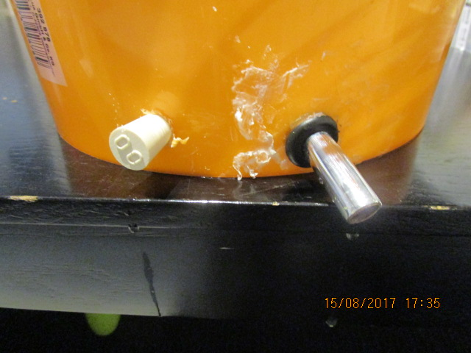
Apparatur zur thermischen Trennung
Und zum Auslass des warmen Wassers ein Loch zu bohren und es mit einem
Stopfen abzudichten. Wenn das Wasser zu warm geworden ist, den Stopfen
Einfach entfernen und Wasser austauschen.

Slide 38
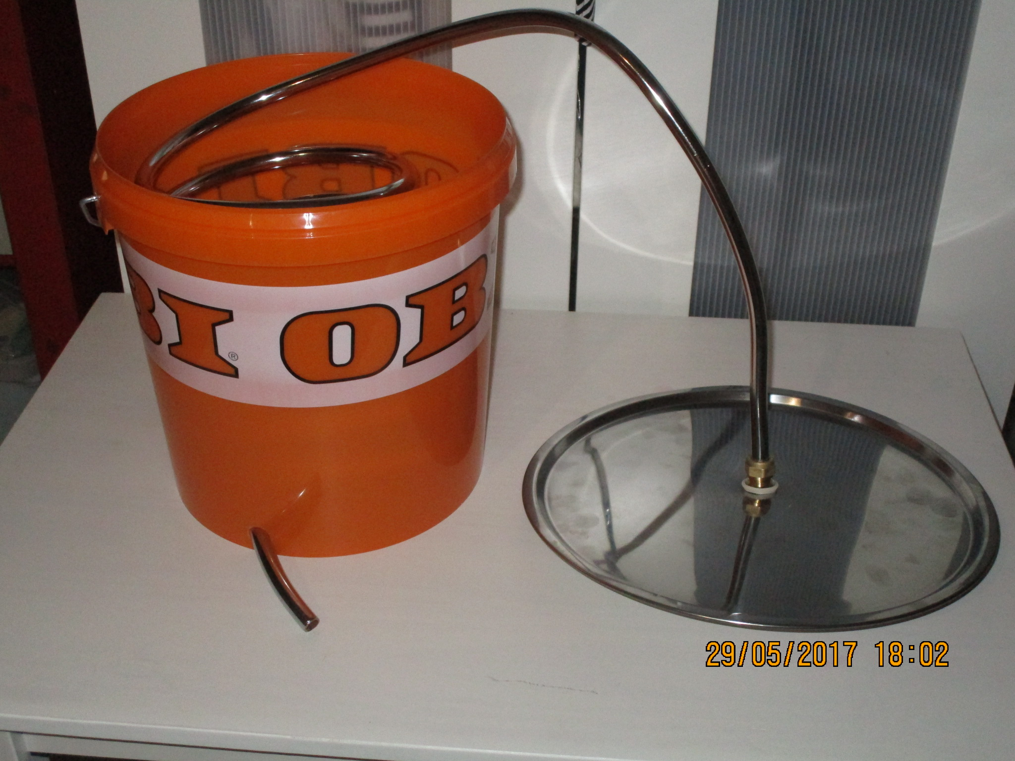
Apparatur zur thermischen Trennung

Slide 39
Apparatur zur thermischen Trennung
Dichteprüfung

Slide 40
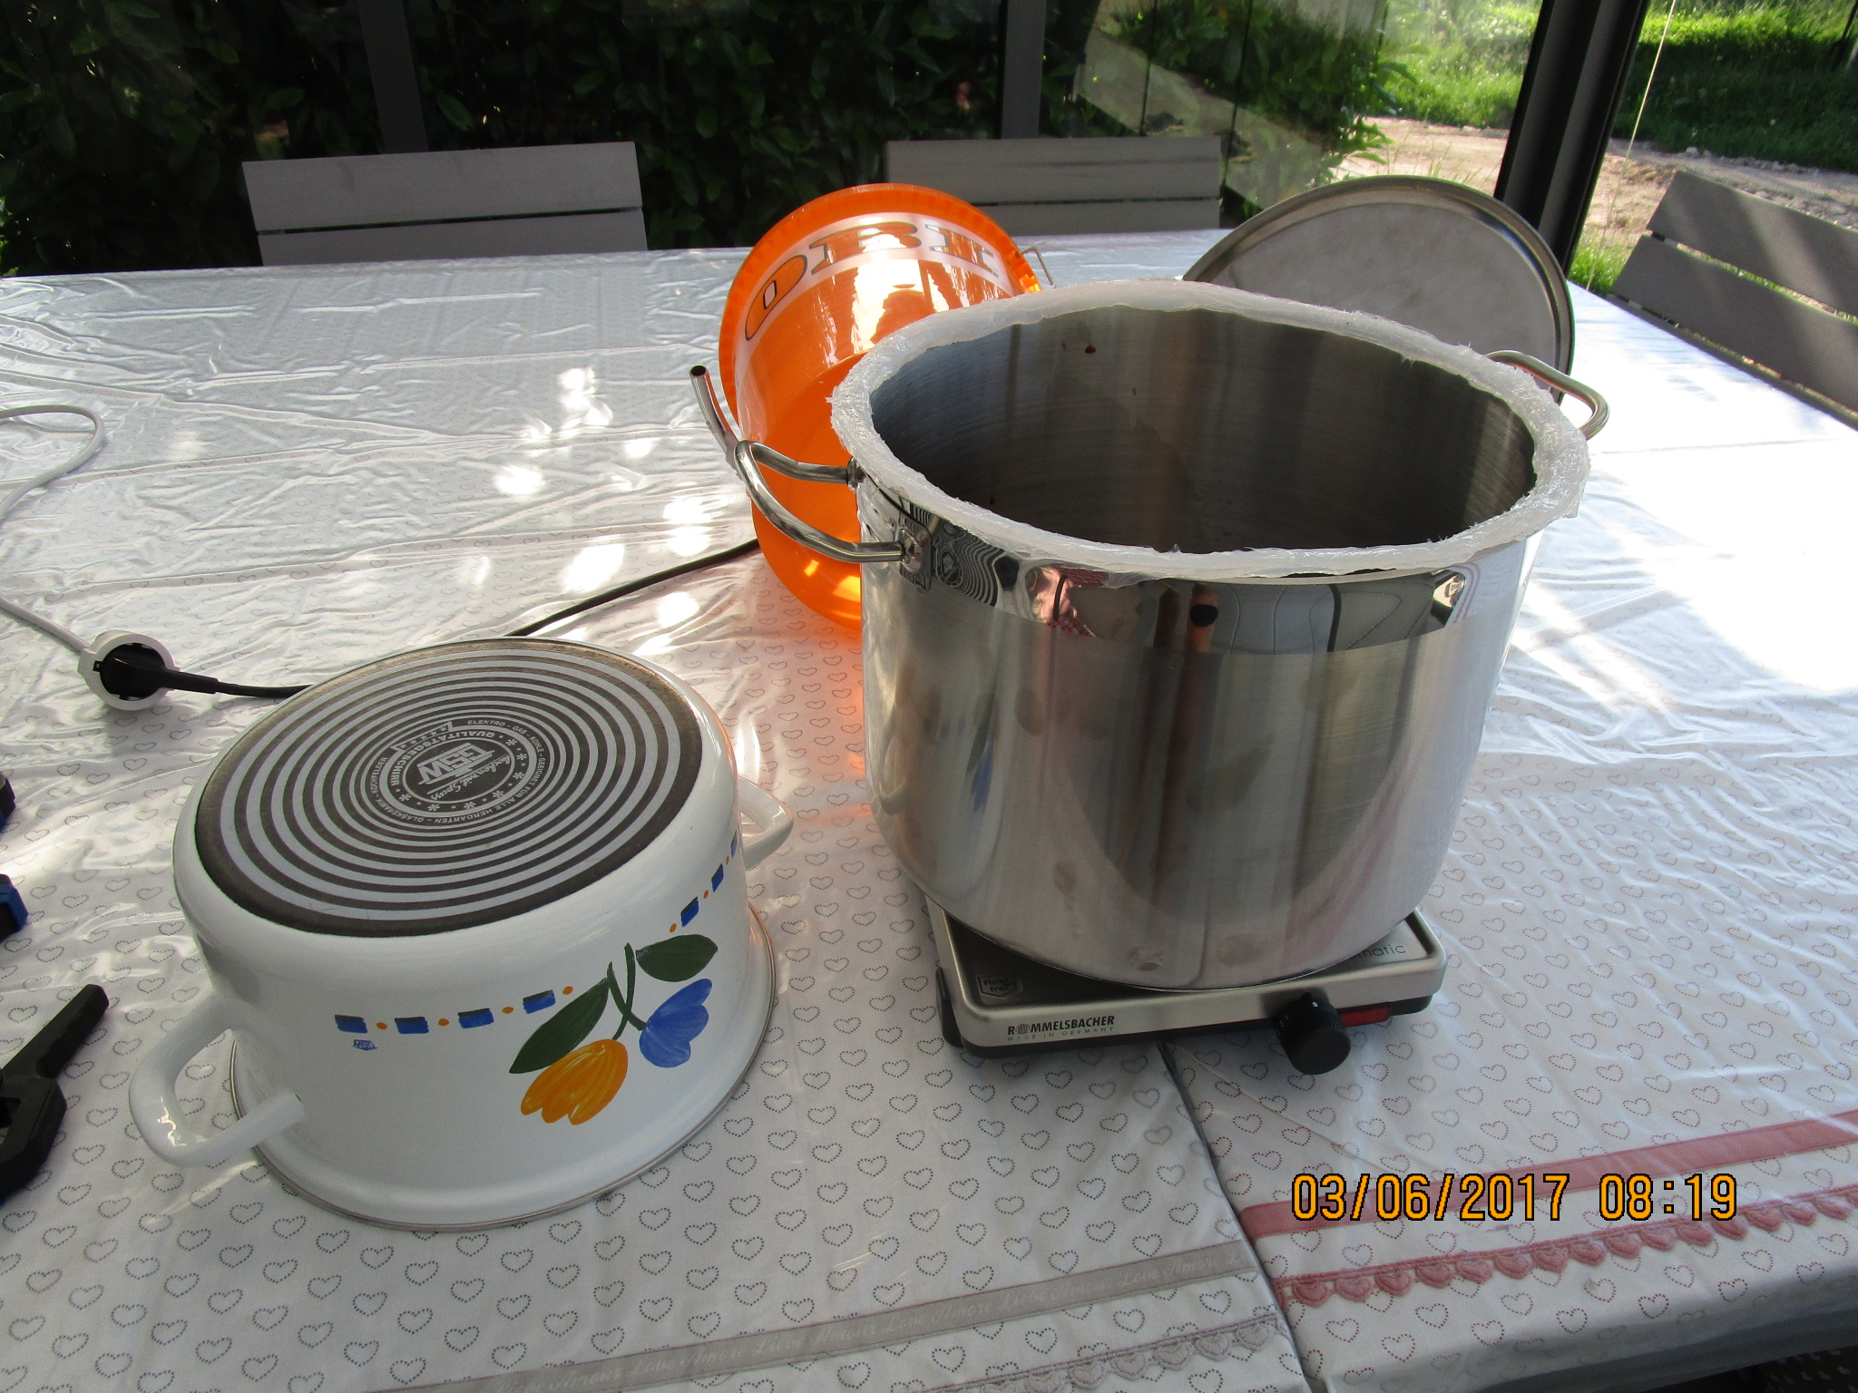
Apparatur zur thermischen Trennung
Dichtungsring auf Topf setzen

Slide 41
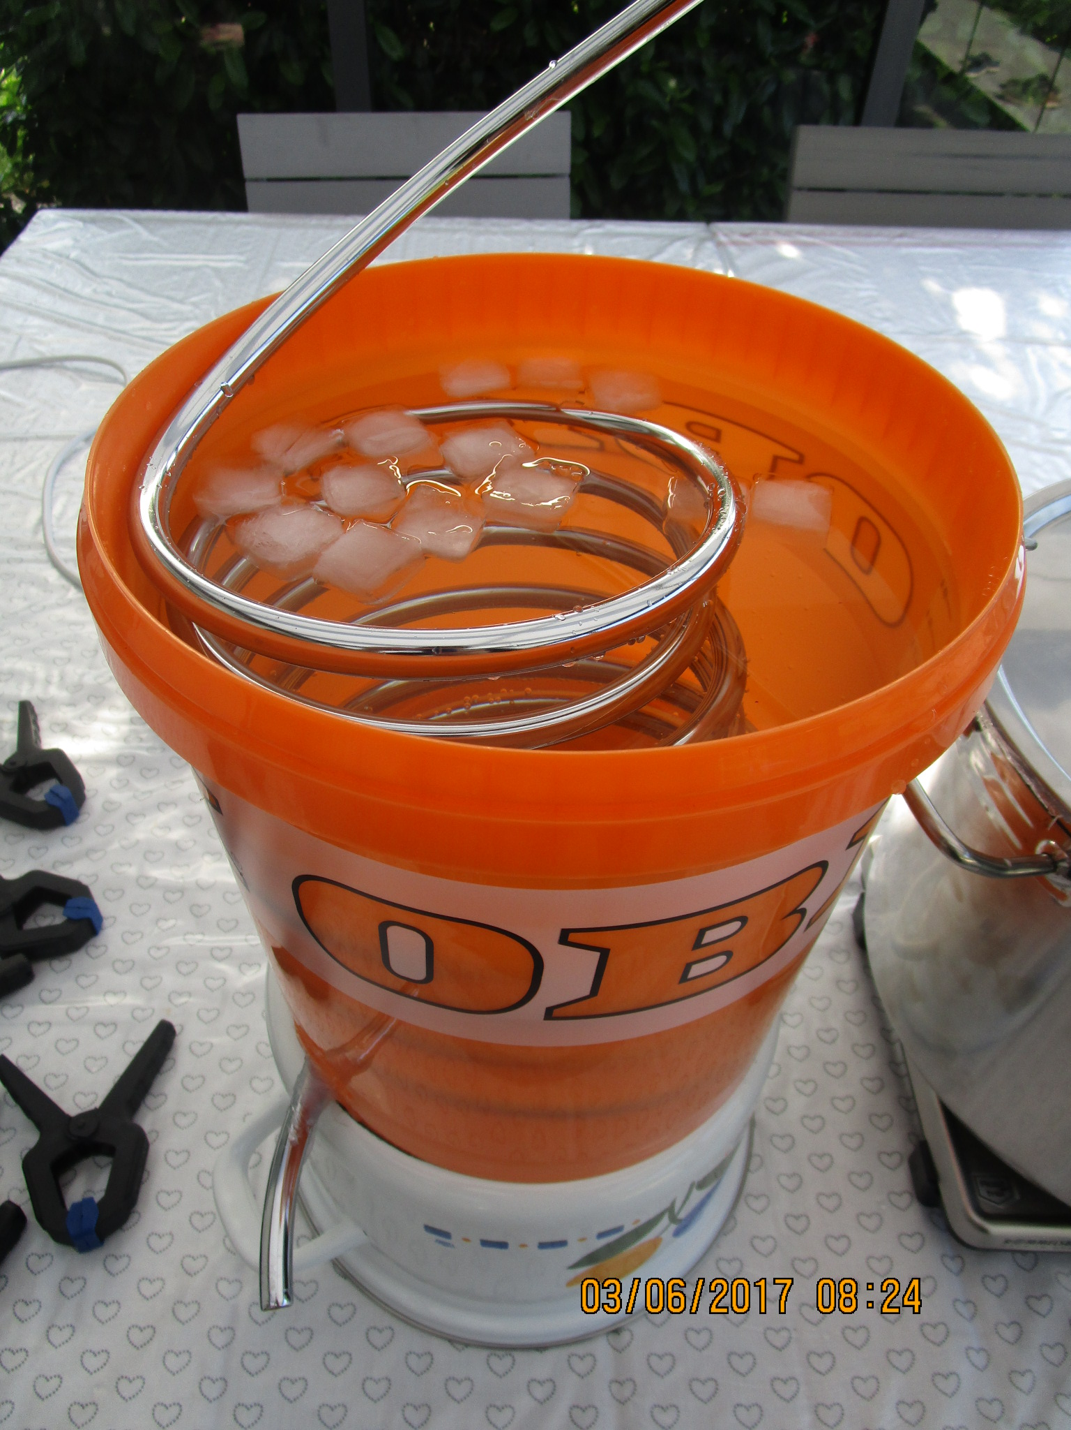
Apparatur zur thermischen Trennung
Kühler mit Wasser zbd Euswürfel füllen
und erhöht auf eine Unterlage (zB Topf) stellen

Slide 42
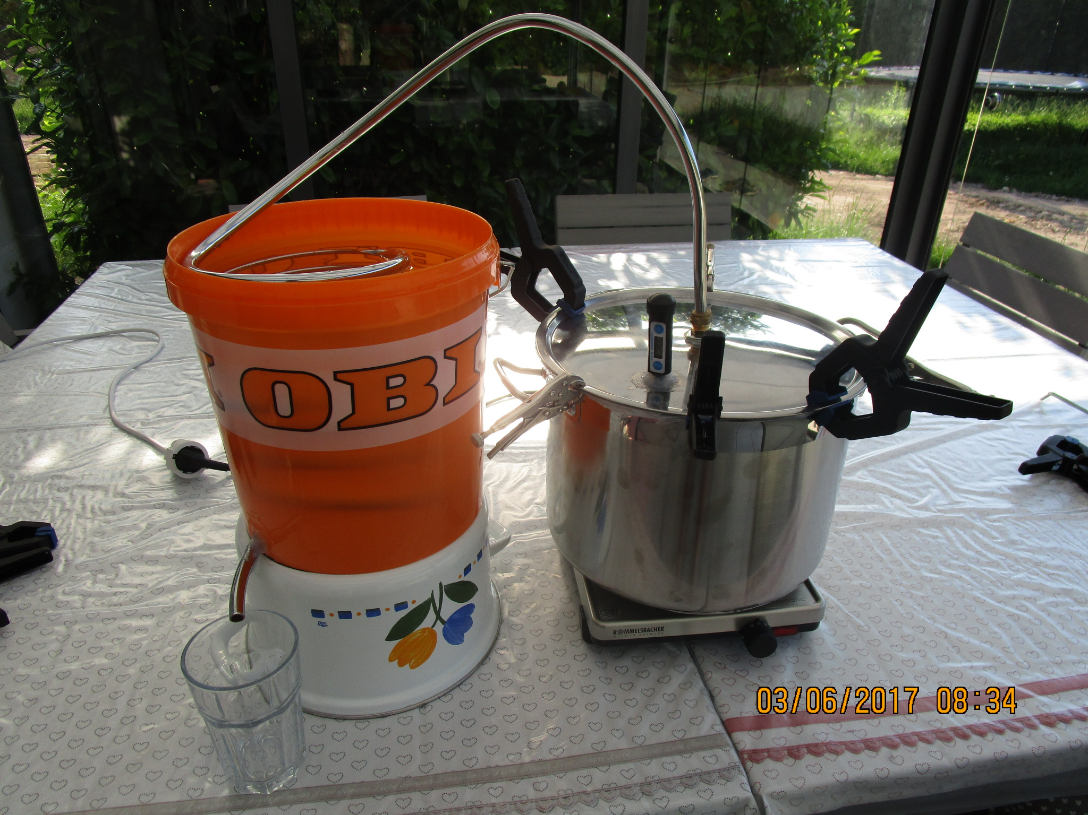
Apparatur zur thermischen Trennung
Flüssigkeit (zum Test geht Wasser) in den Eimer geben und Deckel darauf
mit den Klemmen festmachen

Slide 43
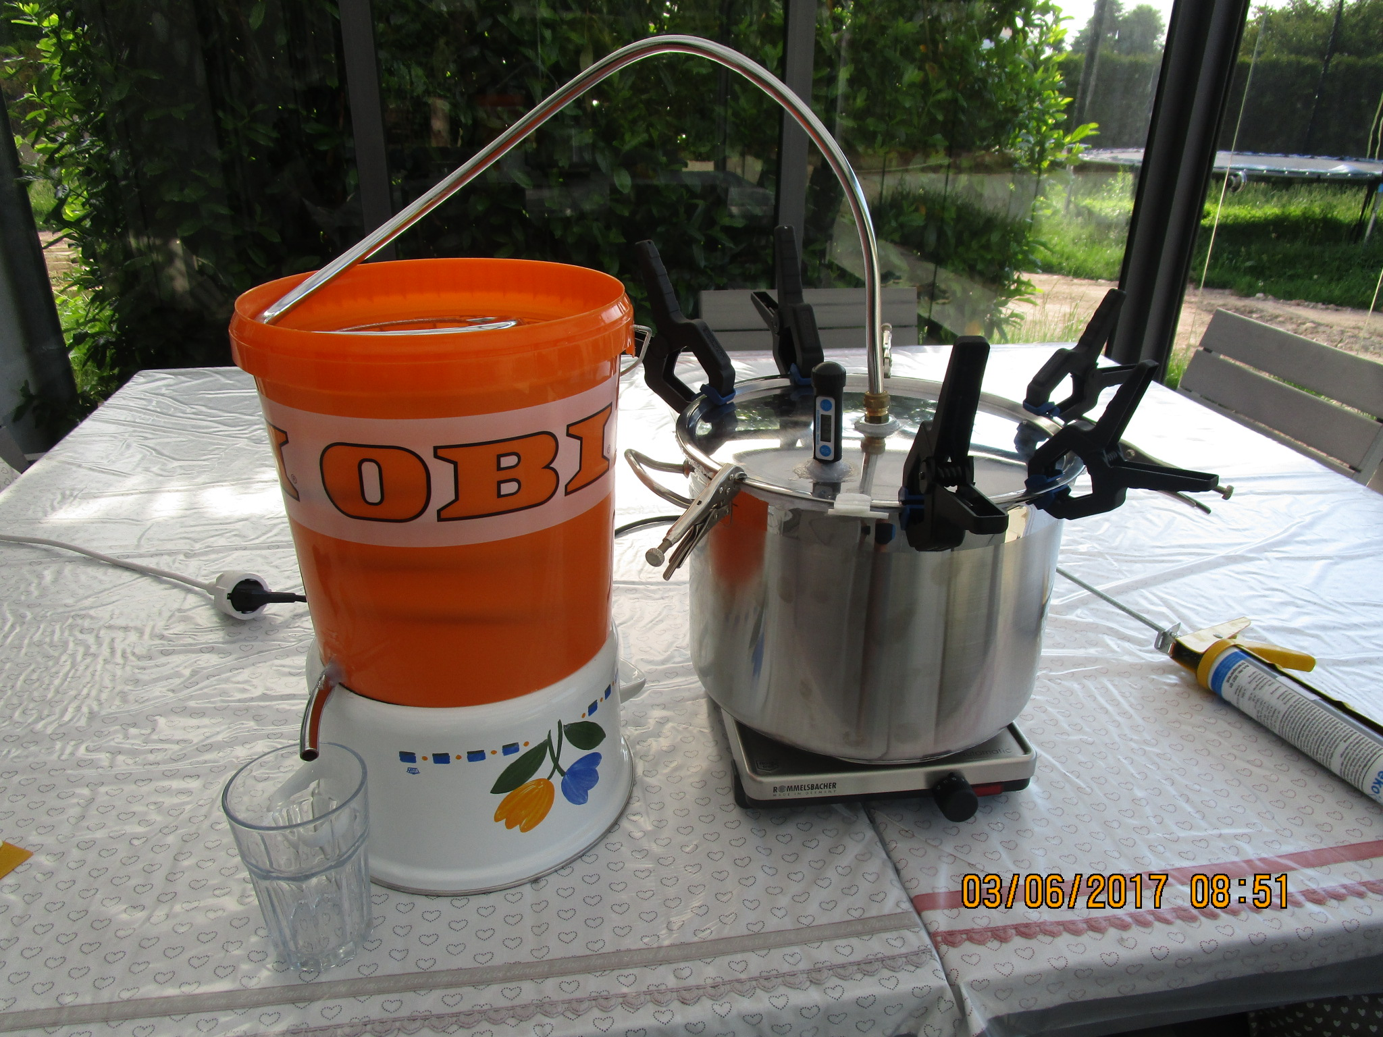
Apparatur zur thermischen Trennung
Heizplatte einschalten und Temperatur kontrollieren. Wasser verdampft auch schon
unter 100°C. Ethanol zB bei 78°C usw.

Slide 44
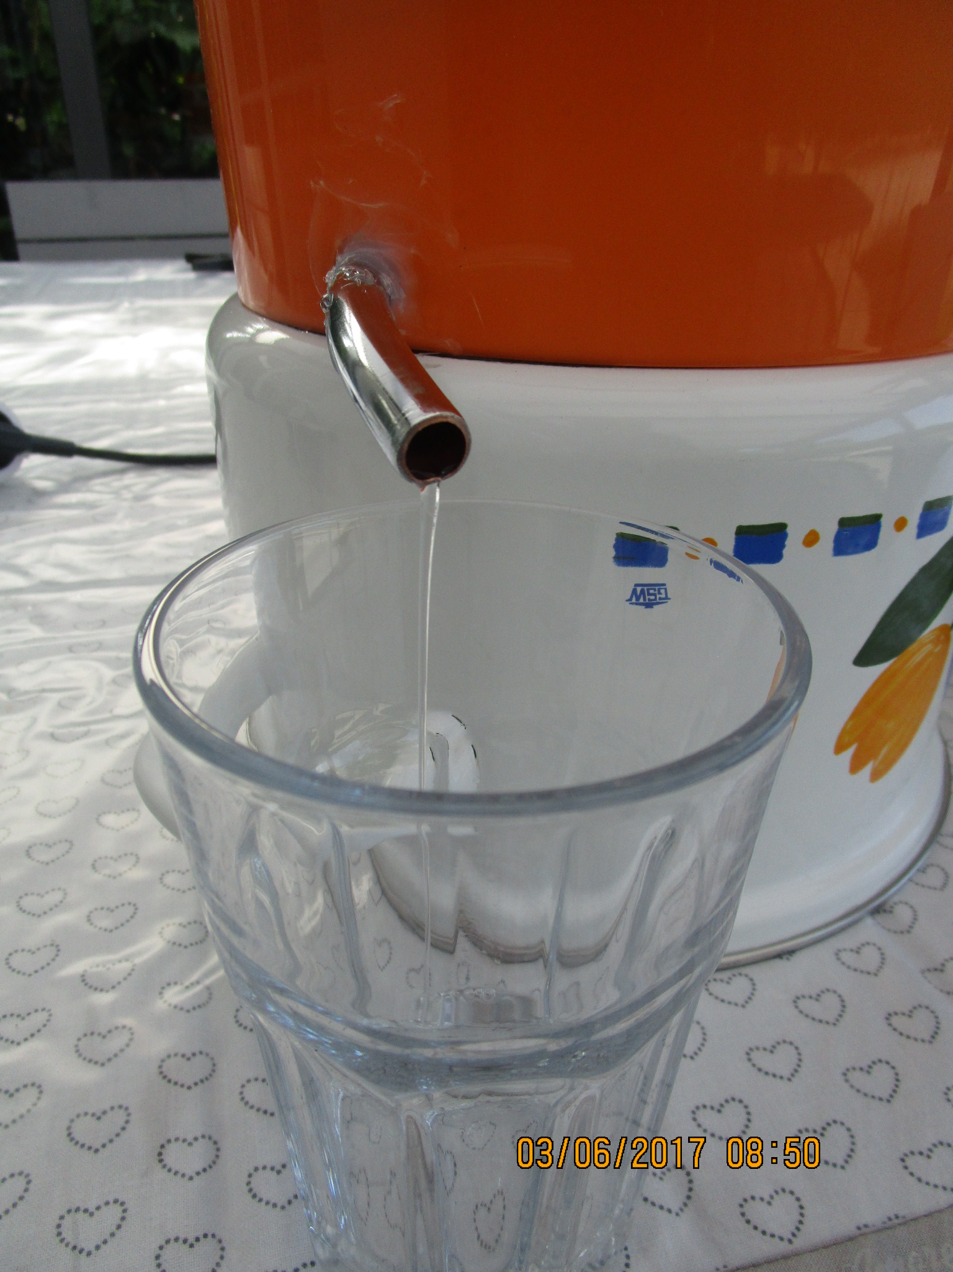
Apparatur zur thermischen Trennung
Nach ca 15min beginnt es am Auslass zu Tropfen
Sollte man mit Flüssigkeitsgemischen arbeiten, so sollte der Vorlauf kontrolliert (zB Geruchsprobe) und evtl entsorgt werden.

